Slide 1
深度生成模型基础
中国科学技术大学 | 大数据学院 | 连德富
dove.ustc@gmail.com

Slide 2

1. 蒙特卡洛方法
目录
2. 求解配分函数
3. 近似推断

Slide 3
采样的必要性
加速一些很费时却易于处理的求和估计
近似一个难以处理的求和或积分
抽样是直接目标

Slide 4
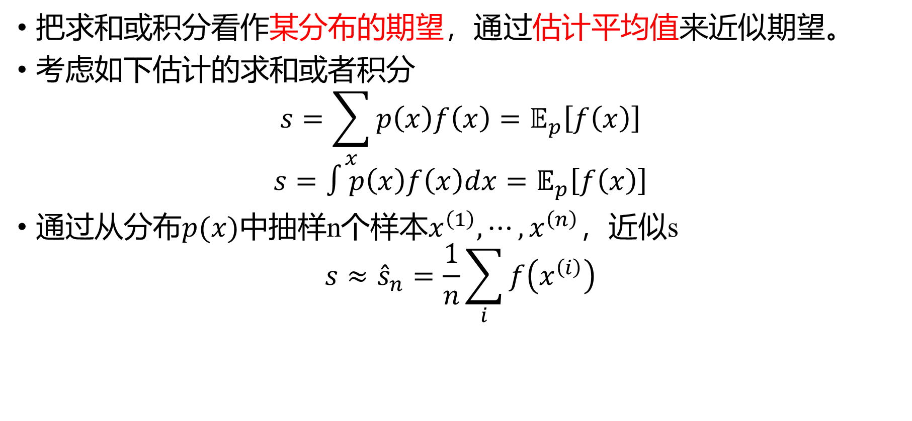
蒙特卡洛方法基础
把求和或积分看作某分布的期望，通过估计平均值来近似期望。
考虑如下估计的求和或者积分
$$s=\sum_{x}{p\left(x\right)f\left(x\right)}=𝔼_{p}\left[f\left(x\right)\right]$$
$$s=∫p\left(x\right)f\left(x\right)dx=𝔼_{p}\left[f\left(x\right)\right]$$
通过从分布$p(x)$中抽样n个样本$x^{\left(1\right)},⋯,x^{\left(n\right)}$，近似s
$$s≈{\hat{s}}_{n}=\frac{1}{n}\sum_{i}{f\left(x^{\left(i\right)}\right)}$$

Slide 5
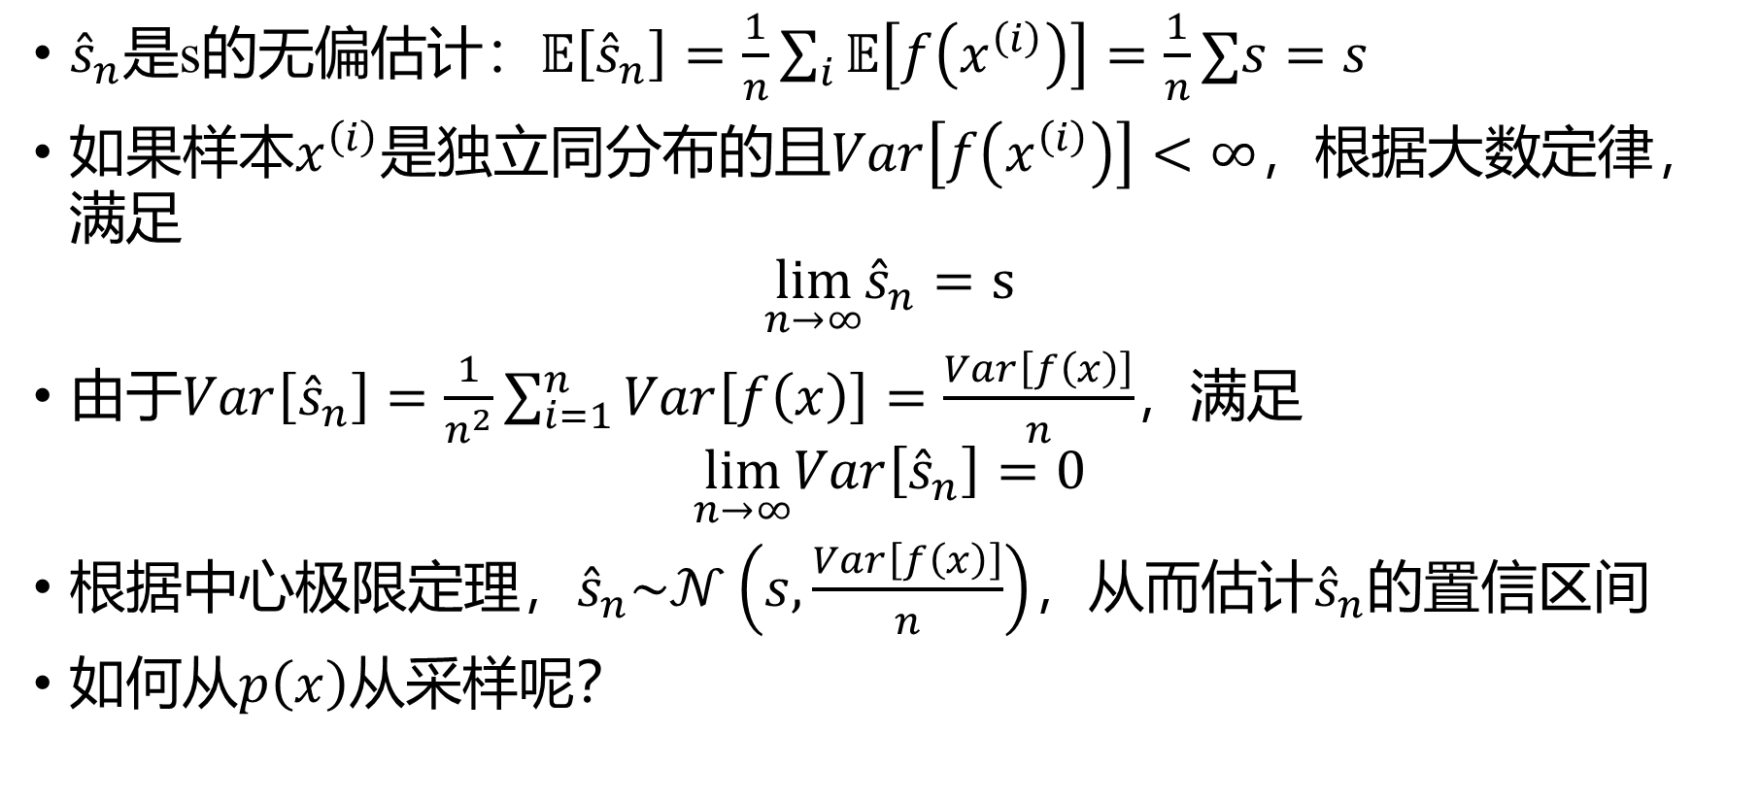
蒙特卡洛方法基础
${\hat{s}}_{n}$是s的无偏估计：$𝔼\left[{\hat{s}}_{n}\right]=\frac{1}{n}\sum_{i}{𝔼\left[f\left(x^{\left(i\right)}\right)\right]}=\frac{1}{n}∑s=s$
如果样本$x^{\left(i\right)}$是独立同分布的且$Var\left[f\left(x^{\left(i\right)}\right)\right]<∞$，根据大数定律，满足
$$\lim_{n→∞}{\hat{s}}_{n}=s$$
由于$Var\left[{\hat{s}}_{n}\right]=\frac{1}{n^{2}}\sum_{i=1}^{n}{Var\left[f\left(x\right)\right]}=\frac{Var\left[f\left(x\right)\right]}{n}$，满足
$$\lim_{n→∞}Var\left[{\hat{s}}_{n}\right]=0$$
根据中心极限定理，${\hat{s}}_{n}\sim 𝒩\left(s,\frac{Var\left[f\left(x\right)\right]}{n}\right)$，从而估计${\hat{s}}_{n}$的置信区间
如何从$p\left(x\right)$从采样呢？

Slide 6
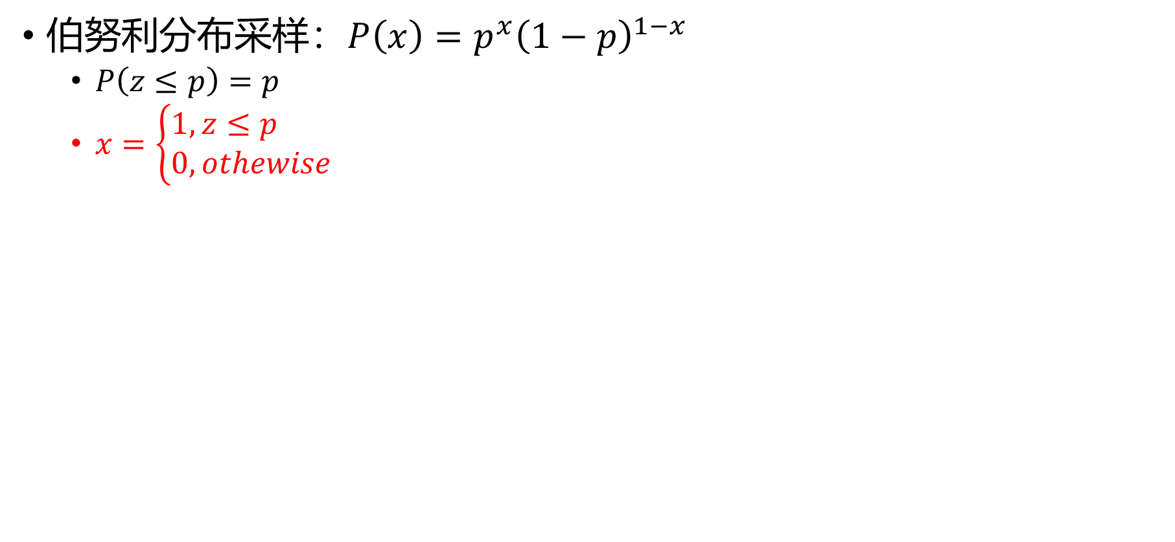
标准分布采样
伯努利分布采样：$P\left(x\right)=p^{x}{\left(1−p\right)}^{1−x}$
$P\left(z≤p\right)=p$
$x=\left\{\begin{aligned}&1, z≤p \\ &0, othewise\end{aligned}\right.$

Slide 7
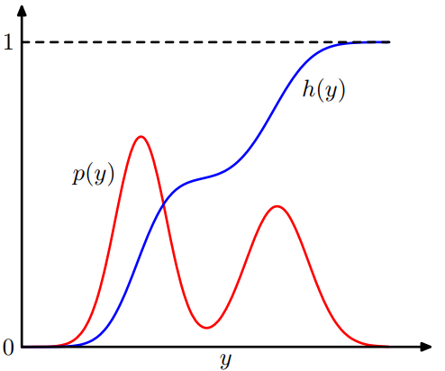
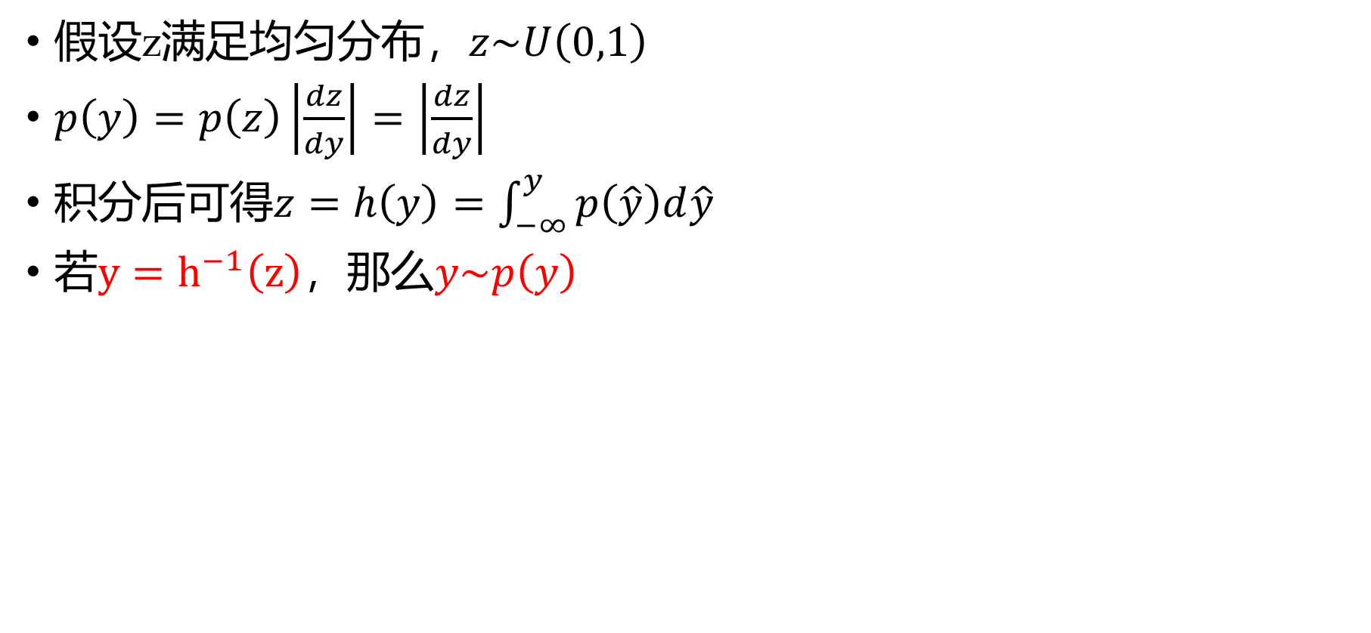
标准分布采样
假设z满足均匀分布，$z\sim U\left(0,1\right)$
$p\left(y\right)=p\left(z\right)\left|\frac{dz}{dy}\right|=\left|\frac{dz}{dy}\right|$
积分后可得$z=h\left(y\right)=\int_{−∞}^{y}{p\left(\hat{y}\right)d\hat{y}}$
若$y=h^{−1}\left(z\right)$，那么$y\sim p\left(y\right)$

Slide 8
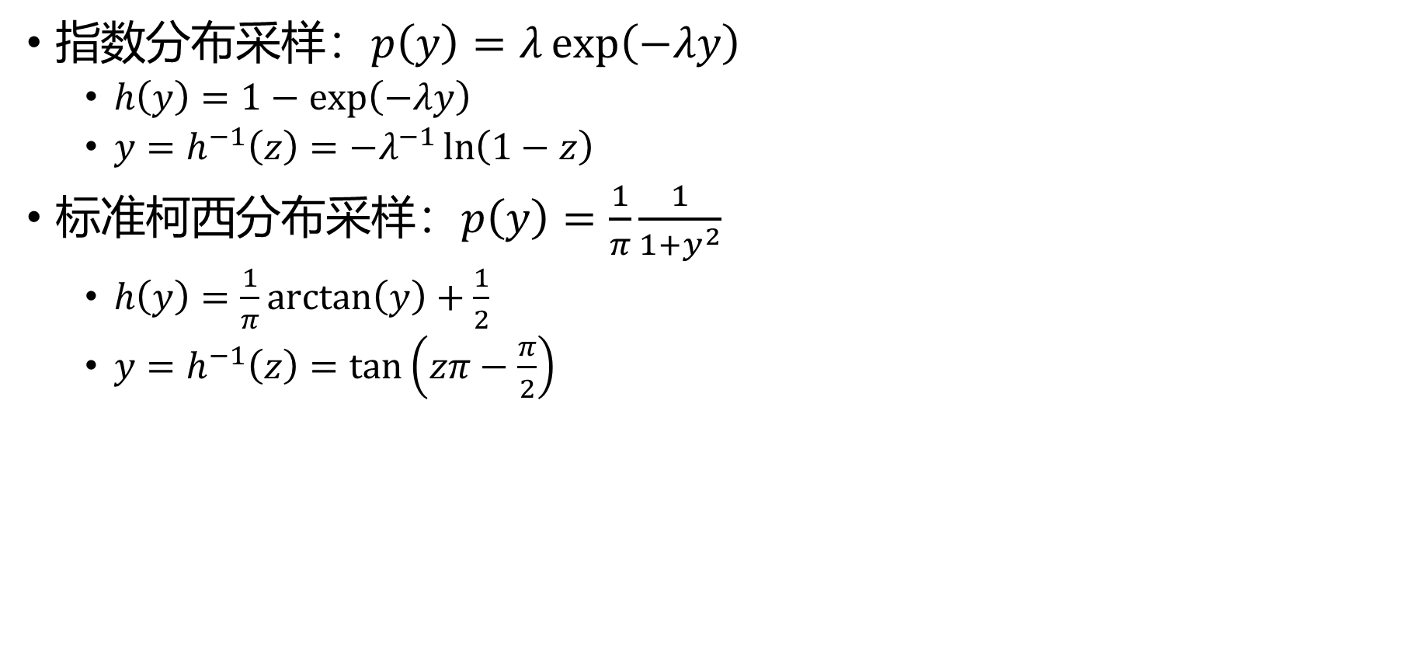
标准分布采样
指数分布采样：$p\left(y\right)=λ\exp\left(−λy\right)$
$h\left(y\right)=1−\exp\left(−λy\right)$
$y=h^{−1}\left(z\right)=−λ^{−1}\ln\left(1−z\right)$
标准柯西分布采样：$p\left(y\right)=\frac{1}{π}\frac{1}{1+y^{2}}$
$h\left(y\right)=\frac{1}{π}\arctan\left(y\right)+\frac{1}{2}$
$y=h^{−1}\left(z\right)=\tan\left(zπ−\frac{π}{2}\right)$

Slide 9
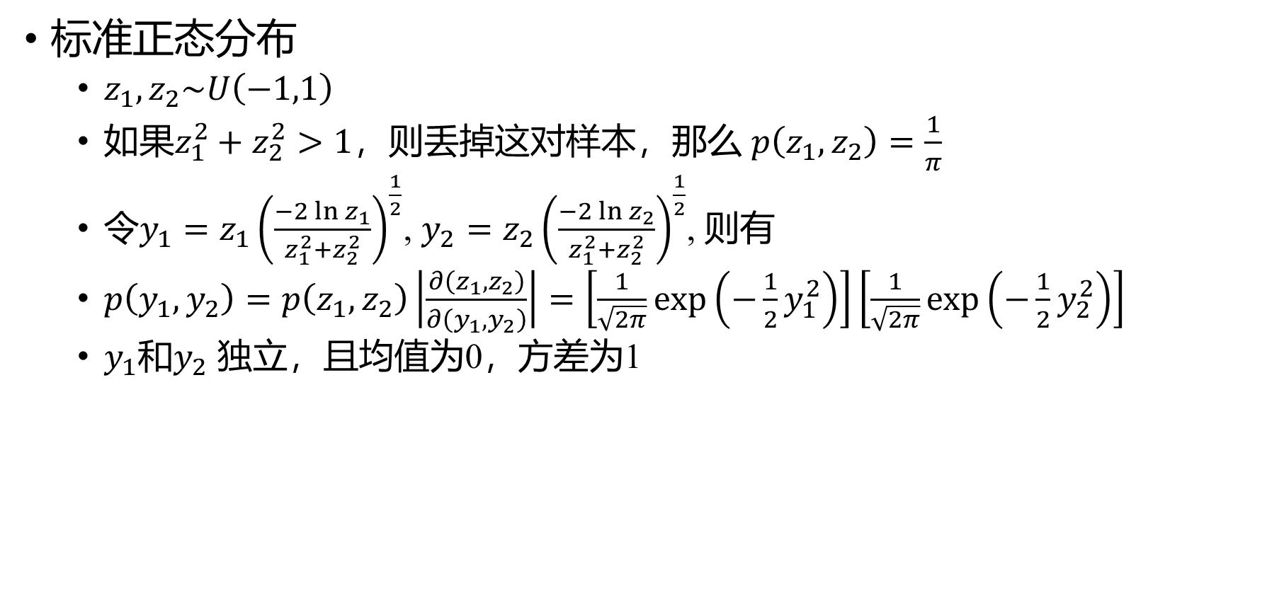
标准分布采样
标准正态分布
$z_{1},z_{2}\sim U\left(−1,1\right)$
如果$z_{1}^{2}+z_{2}^{2}>1$，则丢掉这对样本，那么 $p\left(z_{1},z_{2}\right)=\frac{1}{π}$
令$y_{1}=z_{1}{\left(\frac{−2\ln{z_{1}}}{z_{1}^{2}+z_{2}^{2}}\right)}^{\frac{1}{2}}$, $y_{2}=z_{2}{\left(\frac{−2\ln{z_{2}}}{z_{1}^{2}+z_{2}^{2}}\right)}^{\frac{1}{2}}$, 则有
$p\left(y_{1},y_{2}\right)=p\left(z_{1},z_{2}\right)\left|\frac{∂\left(z_{1},z_{2}\right)}{∂\left(y_{1},y_{2}\right)}\right|=\left[\frac{1}{\sqrt{2π}}\exp\left(−\frac{1}{2}y_{1}^{2}\right)\right]\left[\frac{1}{\sqrt{2π}}\exp\left(−\frac{1}{2}y_{2}^{2}\right)\right]$
$y_{1}$和$y_{2}$ 独立，且均值为0，方差为1

Slide 10
非标准分布采样
难以计算分布的累计概率分布并求逆函数
借助于两种重要而且通用的方法
拒绝采样 Rejection sampling
重要性采样 Importance sampling

Slide 11
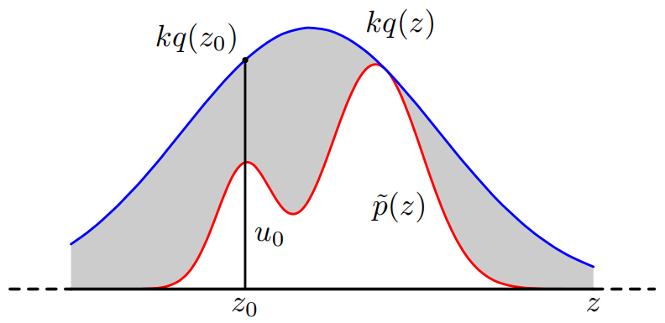
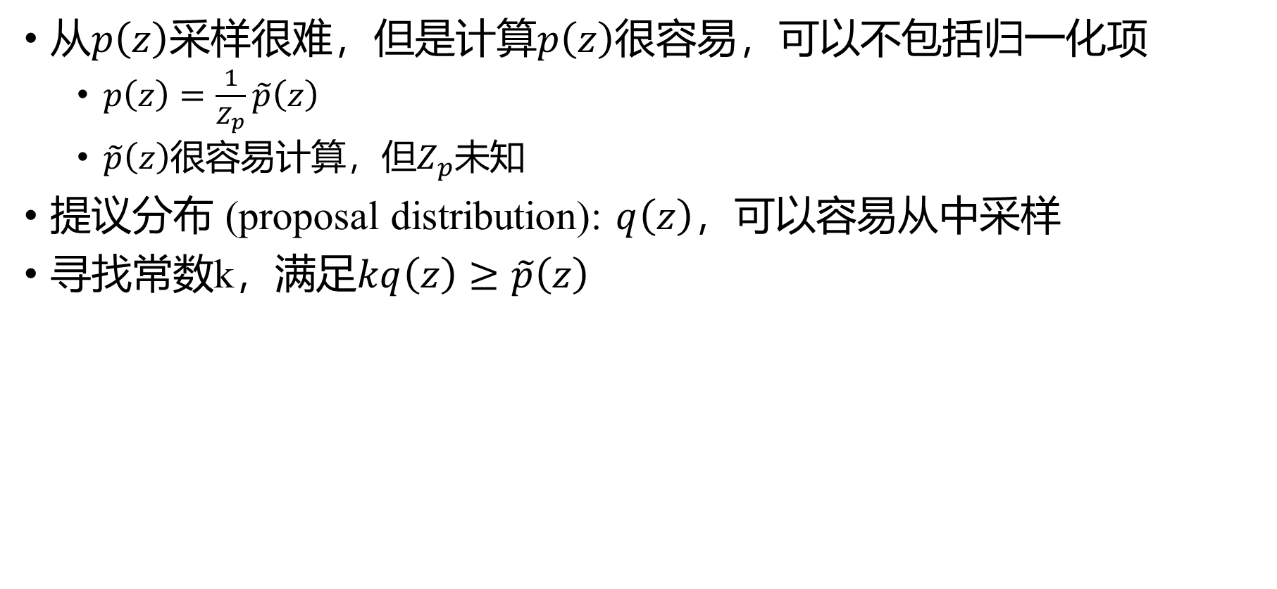
拒绝采样
从$p\left(z\right)采样$很难，但是计算$p\left(z\right)很$容易，可以不包括归一化项
$p\left(z\right)=\frac{1}{Z_{p}}\tilde{p}\left(z\right)$
$\tilde{p}\left(z\right)$很容易计算，但$Z_{p}$未知
提议分布 (proposal distribution): $q\left(z\right)，$可以容易从中采样
寻找常数k，满足$kq\left(z\right)≥\tilde{p}\left(z\right)$

Slide 12
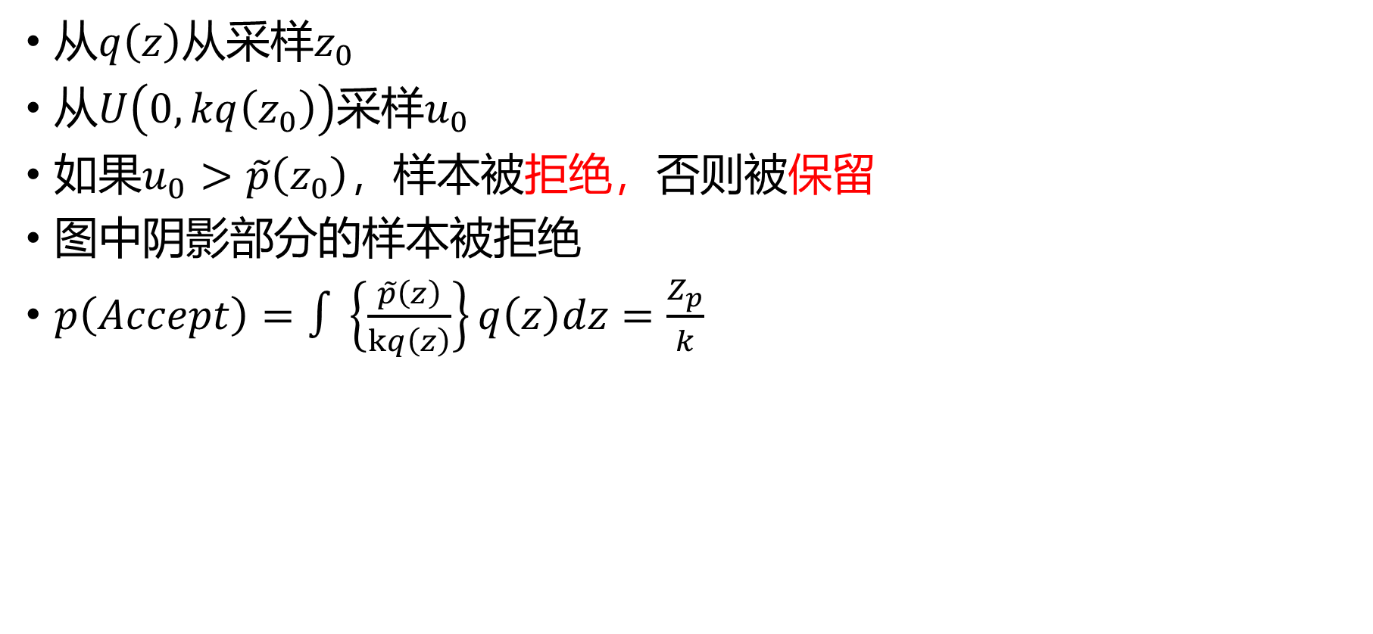
拒绝采样
从$q\left(z\right)从$采样$z_{0}$
从$U\left(0,kq\left(z_{0}\right)\right)$采样$u_{0}$
如果$u_{0}>\tilde{p}\left(z_{0}\right)，$样本被拒绝，否则被保留
图中阴影部分的样本被拒绝
$p\left(Accept\right)=∫\left\{\frac{\tilde{p}\left(z\right)}{kq\left(z\right)}\right\}q\left(z\right)dz=\frac{Z_{p}}{k}$

Slide 13
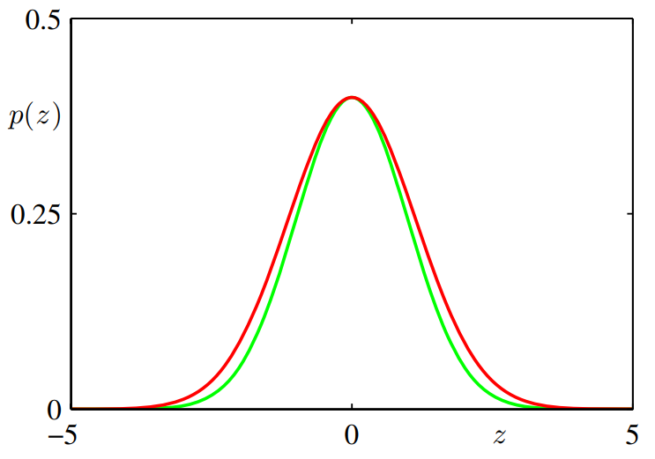
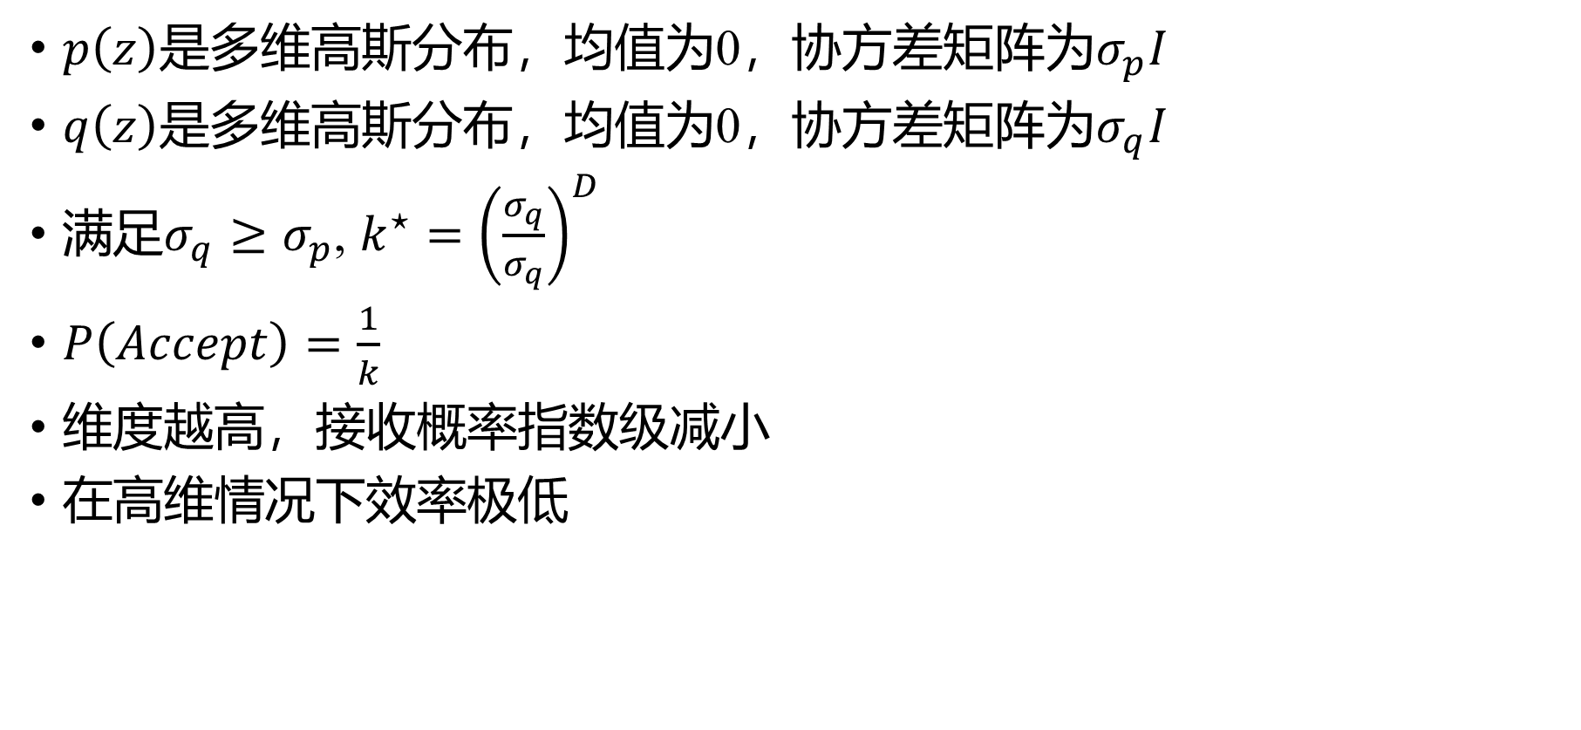
拒绝采样在高维分布的问题
$p\left(z\right)$是多维高斯分布，均值为0，协方差矩阵为$σ_{p}I$
$q\left(z\right)$是多维高斯分布，均值为0，协方差矩阵为$σ_{q}I$
满足$σ_{q}≥σ_{p}$, $k^{⋆}={\left(\frac{σ_{q}}{σ_{q}}\right)}^{D}$
$P\left(Accept\right)=\frac{1}{k}$
维度越高，接收概率指数级减小
在高维情况下效率极低

Slide 14
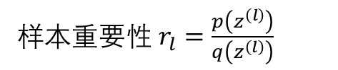

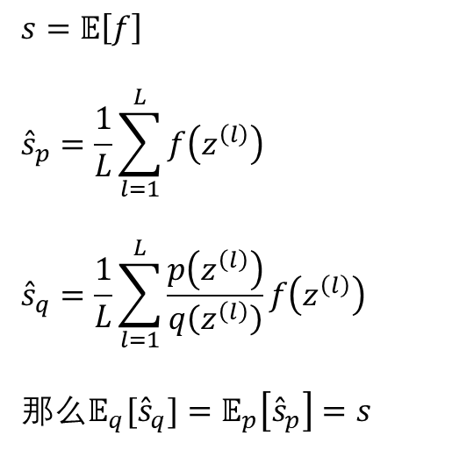
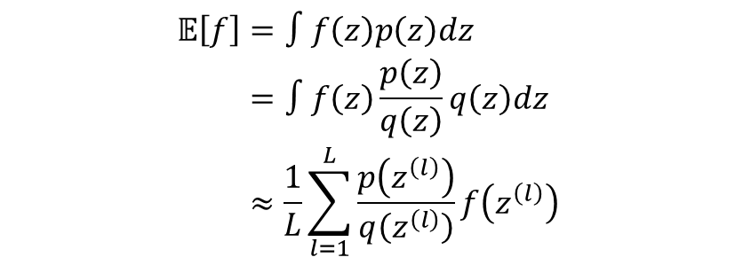
重要性采样
用于估计期望，本身不是从分布中采样的技术
前提
难以从$p\left(z\right)$中采样，但是很容易计算$p\left(z\right)$
提议分布$q\left(z\right)$, 容易采样
在$p\left(z\right)显著$的地方$q\left(z\right)$不能太小
$$s=𝔼\left[f\right]$$
$${\hat{s}}_{p}=\frac{1}{L}\sum_{l=1}^{L}{f\left(z^{\left(l\right)}\right)}$$
$${\hat{s}}_{q}=\frac{1}{L}\sum_{l=1}^{L}{\frac{p\left(z^{\left(l\right)}\right)}{q\left(z^{\left(l\right)}\right)}f\left(z^{\left(l\right)}\right)}$$
那么${𝔼_{q}[\hat{s}}_{q}]=𝔼_{p}\left[{\hat{s}}_{p}\right]=s$
$$\begin{aligned}𝔼\left[f\right]&=∫f\left(z\right)p\left(z\right)dz \\ &=∫f\left(z\right)\frac{p\left(z\right)}{q\left(z\right)}q\left(z\right)dz \\ &≈\frac{1}{L}\sum_{l=1}^{L}{\frac{p\left(z^{\left(l\right)}\right)}{q\left(z^{\left(l\right)}\right)}f\left(z^{\left(l\right)}\right)}\end{aligned}$$
样本重要性 $r_{l}=\frac{p\left(z^{\left(l\right)}\right)}{q\left(z^{\left(l\right)}\right)}$

Slide 15
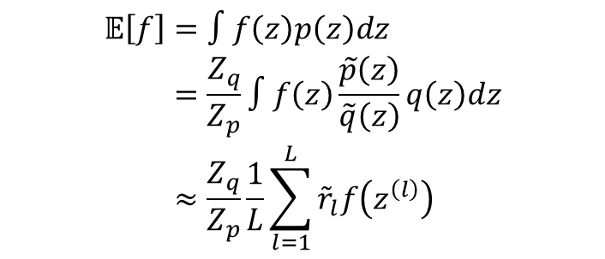
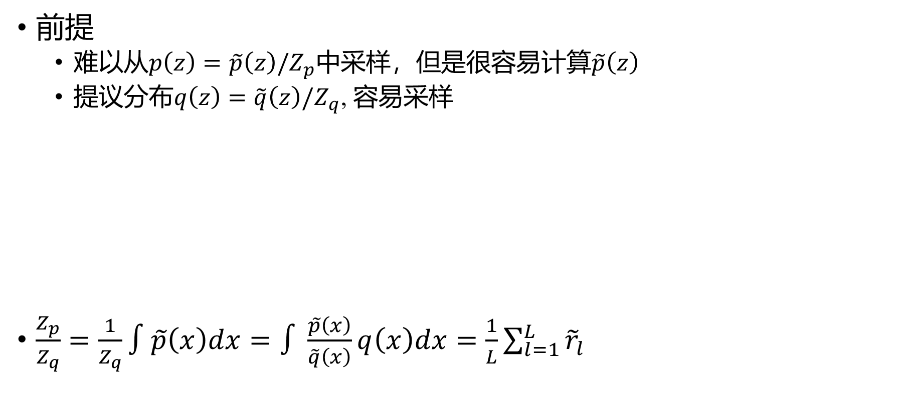
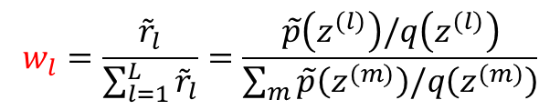

重要性采样
前提
难以从$p\left(z\right)=\tilde{p}\left(z\right)/Z_{p}$中采样，但是很容易计算$\tilde{p}\left(z\right)$
提议分布$q\left(z\right)=\tilde{q}\left(z\right)/Z_{q}$, 容易采样
$\frac{Z_{p}}{Z_{q}}=\frac{1}{Z_{q}}∫\tilde{p}\left(x\right)dx=∫\frac{\tilde{p}\left(x\right)}{\tilde{q}\left(x\right)}q\left(x\right)dx=\frac{1}{L}\sum_{l=1}^{L}{{\tilde{r}}_{l}}$
$$\begin{aligned}𝔼\left[f\right]&=∫f\left(z\right)p\left(z\right)dz \\ &=\frac{Z_{q}}{Z_{p}}∫f\left(z\right)\frac{\tilde{p}\left(z\right)}{\tilde{q}\left(z\right)}q\left(z\right)dz \\ &≈\frac{Z_{q}}{Z_{p}}\frac{1}{L}\sum_{l=1}^{L}{{\tilde{r}}_{l}f\left(z^{\left(l\right)}\right)}\end{aligned}$$
$$\begin{aligned}𝔼\left[f\right]&=\sum_{l=1}^{L}{w_{l}f\left(z^{\left(l\right)}\right)}\end{aligned}$$
$$w_{l}=\frac{{\tilde{r}}_{l}}{\sum_{l=1}^{L}{{\tilde{r}}_{l}}}=\frac{\tilde{p}\left(z^{(l)}\right)/q\left(z^{(l)}\right)}{\sum_{m}{\tilde{p}\left(z^{(m)}\right)/q\left(z^{(m)}\right)}}$$
这个估计是渐进无偏的。

Slide 16
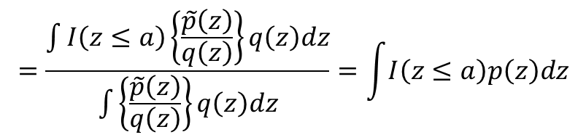
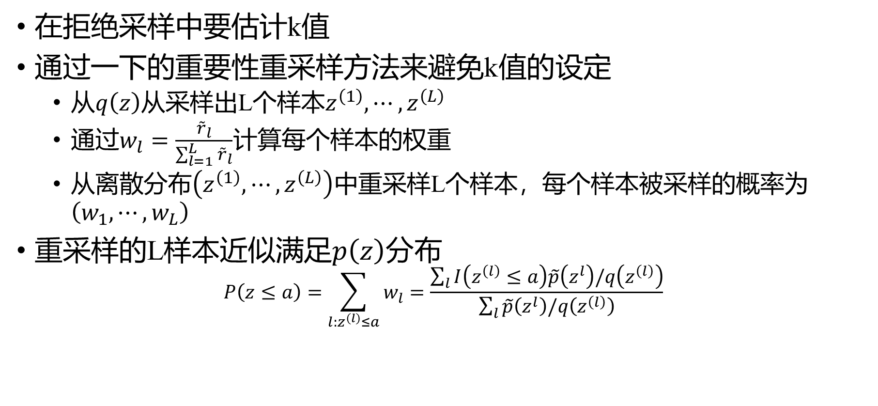

重要性重采样
在拒绝采样中要估计k值
通过一下的重要性重采样方法来避免k值的设定
从$q\left(z\right)从$采样出L个样本$z^{\left(1\right)},⋯,z^{\left(L\right)}$
通过$w_{l}=\frac{{\tilde{r}}_{l}}{\sum_{l=1}^{L}{{\tilde{r}}_{l}}}$计算每个样本的权重
从离散分布$\left(z^{\left(1\right)},⋯,z^{\left(L\right)}\right)$中重采样L个样本，每个样本被采样的概率为$\left(w_{1},⋯,w_{L}\right)$
重采样的L样本近似满足$p\left(z\right)$分布
$$P\left(z≤a\right)=\sum_{l:z^{\left(l\right)}≤a}{w_{l}}=\frac{\sum_{l}{I\left(z^{\left(l\right)}≤a\right)\tilde{p}\left(z^{l}\right)/q\left(z^{\left(l\right)}\right)}}{\sum_{l}{\tilde{p}\left(z^{l}\right)/q\left(z^{\left(l\right)}\right)}}$$
$$=\frac{\int{I\left(z≤a\right)\left\{\frac{\tilde{p}\left(z\right)}{q\left(z\right)}\right\}q\left(z\right)dz}}{\int{\left\{\frac{\tilde{p}\left(z\right)}{q\left(z\right)}\right\}q\left(z\right)dz}}=\int{I\left(z≤a\right)p\left(z\right)dz}$$
$$L→∞$$

Slide 17
重要性采样在深度学习的应用
加速训练具有大规模词表的神经网络语言模型
重要采样应用于估计配分函数
深度有向图模型比如变分自编码器中估计对数似然
采用随机梯度下降训练模型参数时重要采样可以用来改进对代价函数梯度的估计

Slide 18
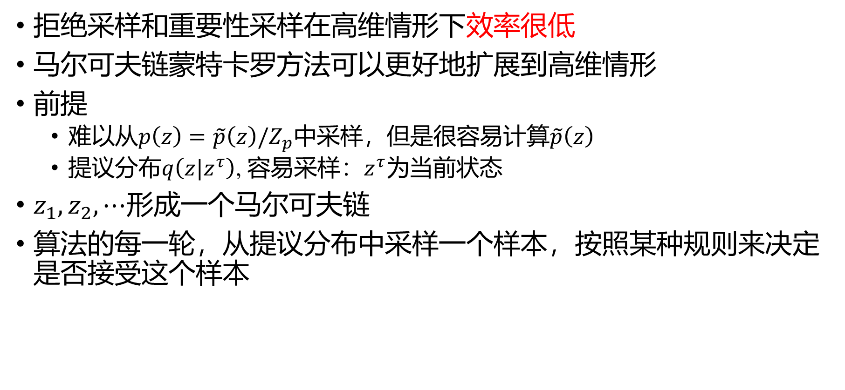
马尔可夫链蒙特卡罗方法（MCMC）
拒绝采样和重要性采样在高维情形下效率很低
马尔可夫链蒙特卡罗方法可以更好地扩展到高维情形
前提
难以从$p\left(z\right)=\tilde{p}\left(z\right)/Z_{p}$中采样，但是很容易计算$\tilde{p}\left(z\right)$
提议分布$q\left(z|z^{τ}\right)$, 容易采样：$z^{τ}为$当前状态
$z_{1},z_{2},⋯$形成一个马尔可夫链
算法的每一轮，从提议分布中采样一个样本，按照某种规则来决定是否接受这个样本

Slide 19
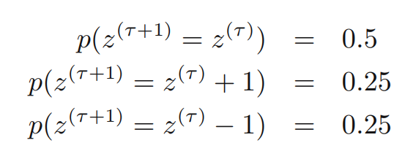
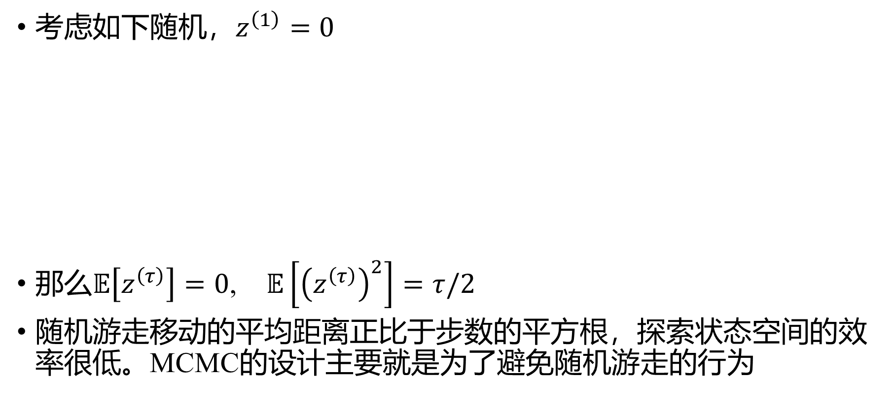
随机游走
考虑如下随机，$z^{\left(1\right)}=0$
那么$𝔼\left[z^{\left(τ\right)}\right]=0$, $𝔼\left[{\left(z^{\left(τ\right)}\right)}^{2}\right]=τ/2$
随机游走移动的平均距离正比于步数的平方根，探索状态空间的效率很低。MCMC的设计主要就是为了避免随机游走的行为

Slide 20
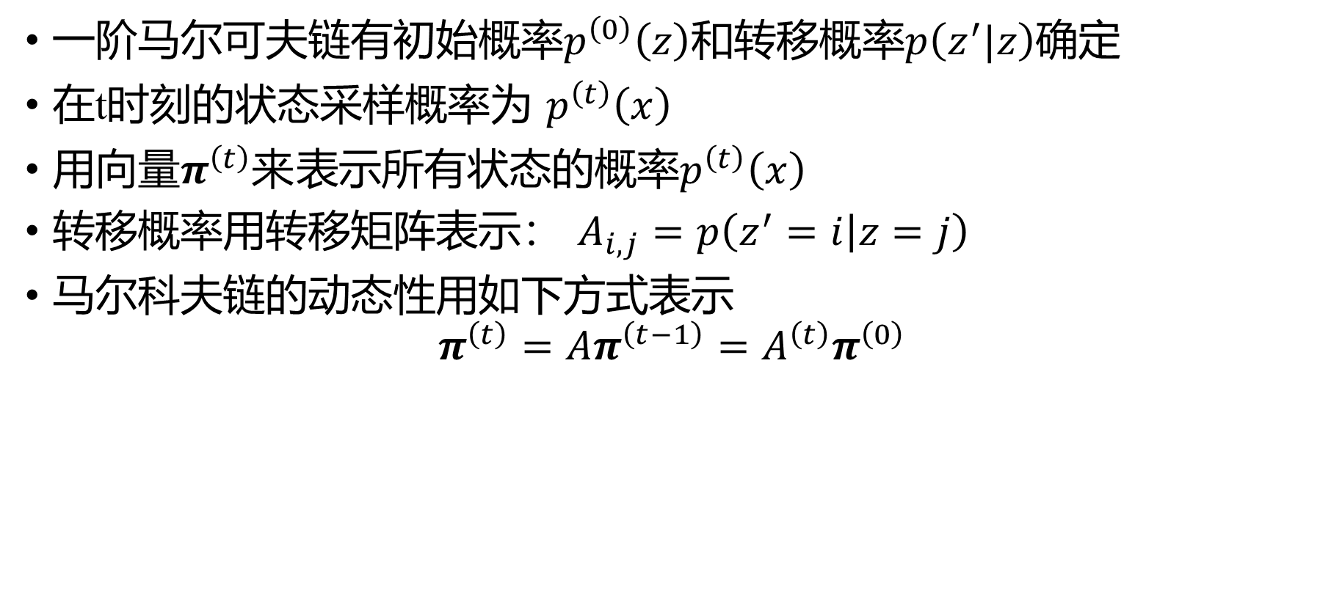
关于MCMC的一些知识
一阶马尔可夫链有初始概率$p^{\left(0\right)}\left(z\right)$和转移概率$p\left(z^{′}|z\right)$确定
在t时刻的状态采样概率为 $p^{\left(t\right)}\left(x\right)$
用向量$π^{\left(t\right)}来$表示所有状态的概率$p^{\left(t\right)}\left(x\right)$
转移概率用转移矩阵表示： $A_{i,j}=p\left(z^{′}=i | z=j\right)$
马尔科夫链的动态性用如下方式表示
$$π^{\left(t\right)}=Aπ^{\left(t−1\right)}=A^{\left(t\right)}π^{\left(0\right)}$$

Slide 21
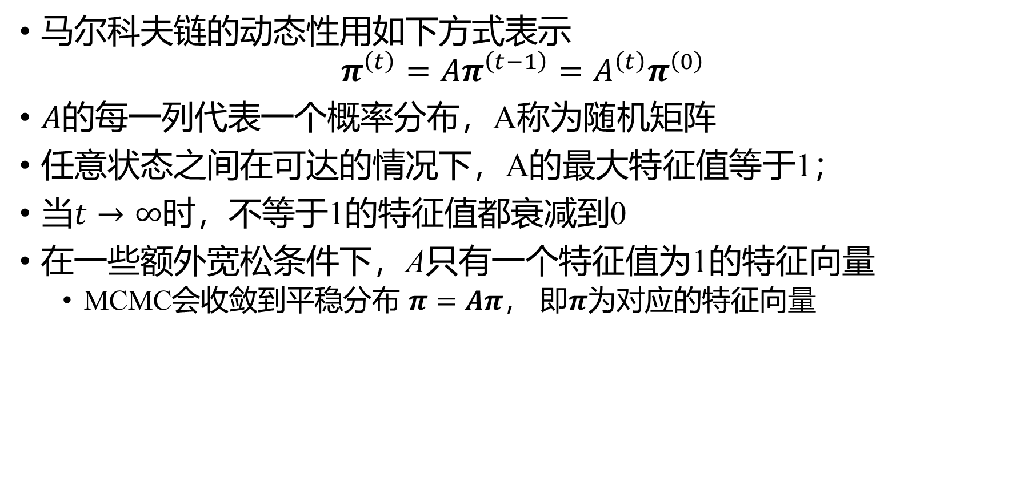
关于MCMC的一些知识
马尔科夫链的动态性用如下方式表示
$$π^{\left(t\right)}=Aπ^{\left(t−1\right)}=A^{\left(t\right)}π^{\left(0\right)}$$
$A的$每一列代表一个概率分布，A称为随机矩阵
任意状态之间在可达的情况下，A的最大特征值等于1；
当$t→∞$时，不等于1的特征值都衰减到0
在一些额外宽松条件下，A只有一个特征值为1的特征向量
MCMC会收敛到平稳分布 $π=Aπ，$ 即$π$为对应的特征向量

Slide 22
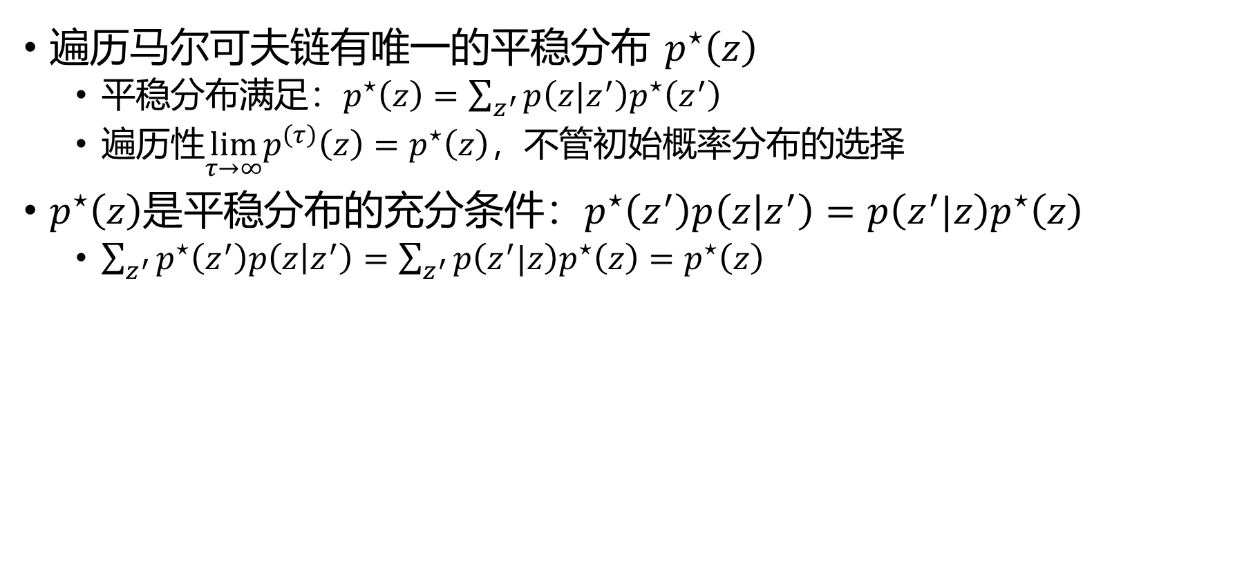
关于MCMC的一些知识
遍历马尔可夫链有唯一的平稳分布 $p^{⋆}\left(z\right)$
平稳分布满足：$p^{⋆}\left(z\right)=\sum_{z^{′}}{p\left(z|z^{′}\right)p^{⋆}\left(z^{′}\right)}$
遍历性$\lim_{τ→∞}p^{\left(τ\right)}\left(z\right)=p^{⋆}\left(z\right)，$不管初始概率分布的选择
$p^{⋆}\left(z\right)是$平稳分布的充分条件：$p^{⋆}\left(z^{′}\right)p\left(z | z^{′}\right)=p\left(z^{′}|z\right)p^{⋆}\left(z\right)$
$\sum_{z^{′}}{p^{⋆}\left(z^{′}\right)p\left(z | z^{′}\right)}=\sum_{z^{′}}{p\left(z^{′}|z\right)p^{⋆}\left(z\right)}=p^{⋆}\left(z\right)$

Slide 23
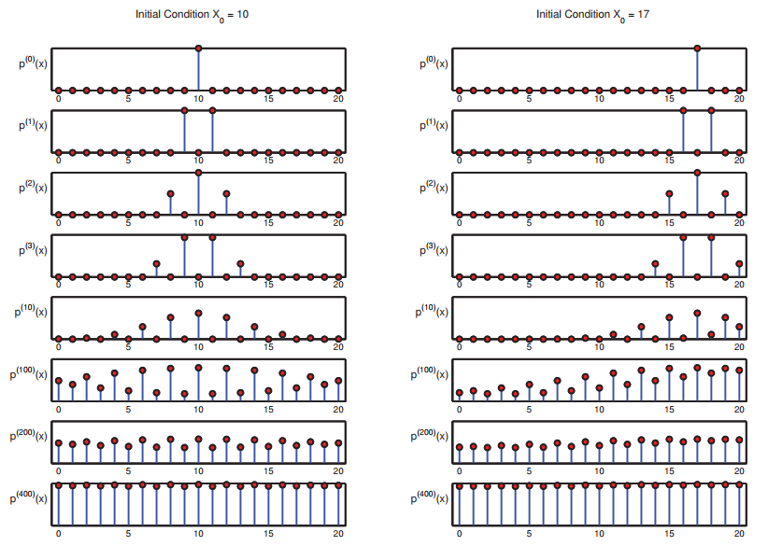
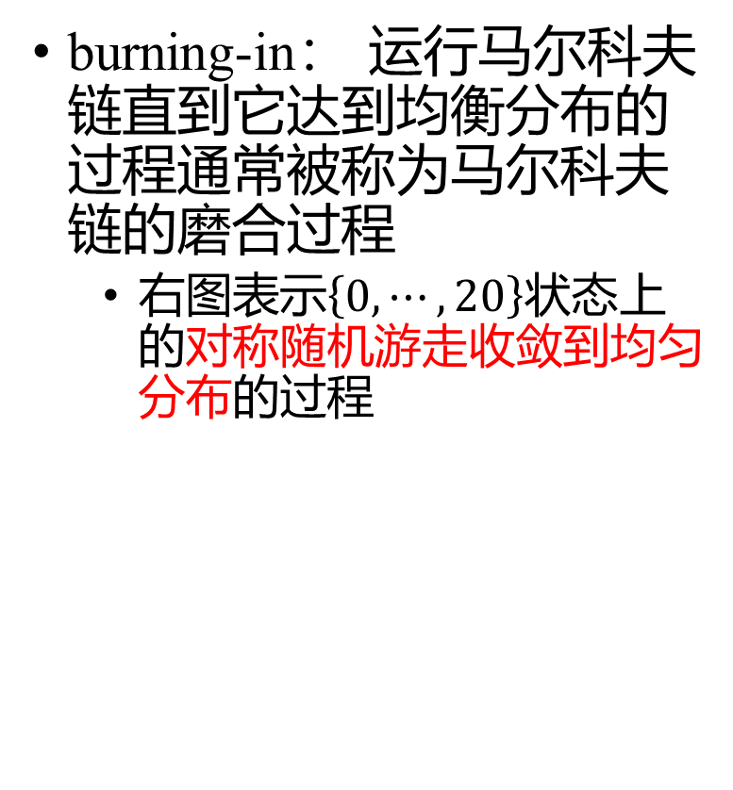
关于MCMC的一些知识
burning-in： 运行马尔科夫链直到它达到均衡分布的过程通常被称为马尔科夫链的磨合过程
右图表示$\left\{0,⋯,20\right\}状态$上的对称随机游走收敛到均匀分布的过程

Slide 24
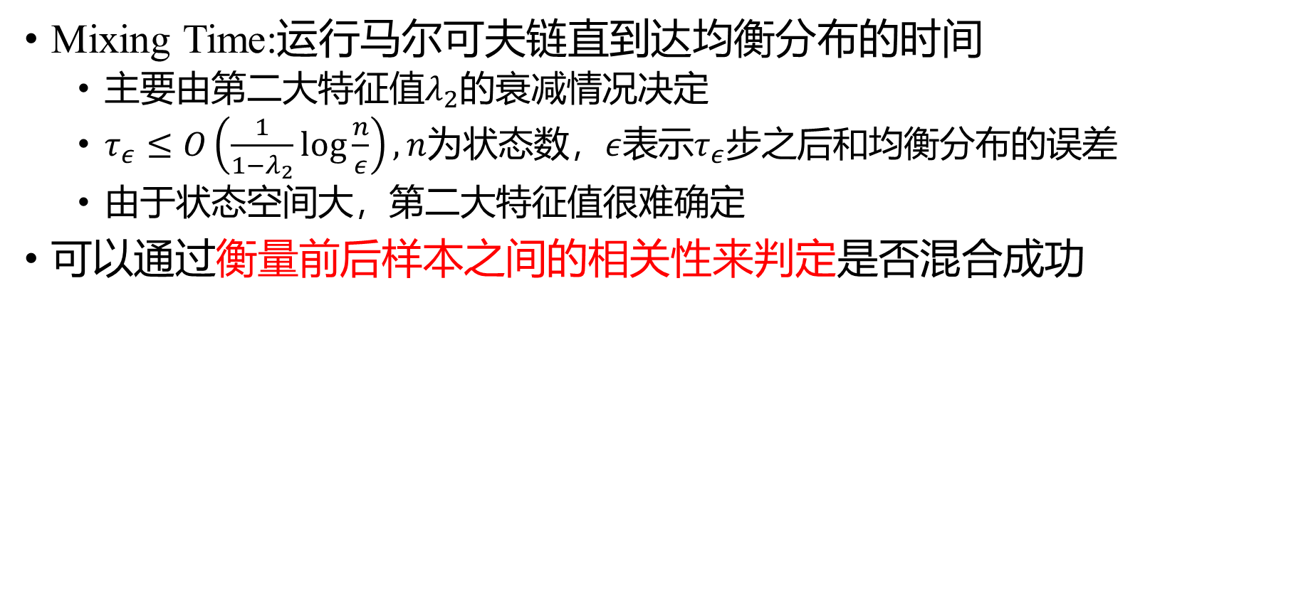
关于MCMC的一些知识
Mixing Time:运行马尔可夫链直到达均衡分布的时间
主要由第二大特征值$λ_{2}$的衰减情况决定
$τ_{ε}≤O\left(\frac{1}{1−λ_{2}}\log{\frac{n}{ε}}\right), n为$状态数，$ε$表示$τ_{ε}步$之后和均衡分布的误差
由于状态空间大，第二大特征值很难确定
可以通过衡量前后样本之间的相关性来判定是否混合成功

Slide 25
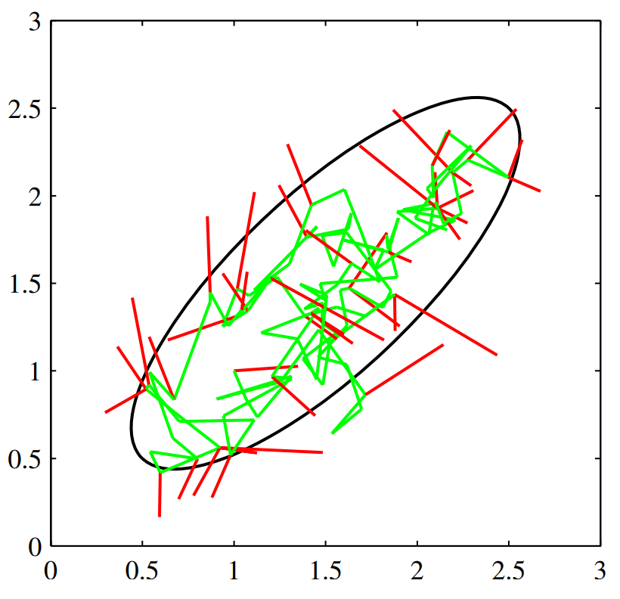
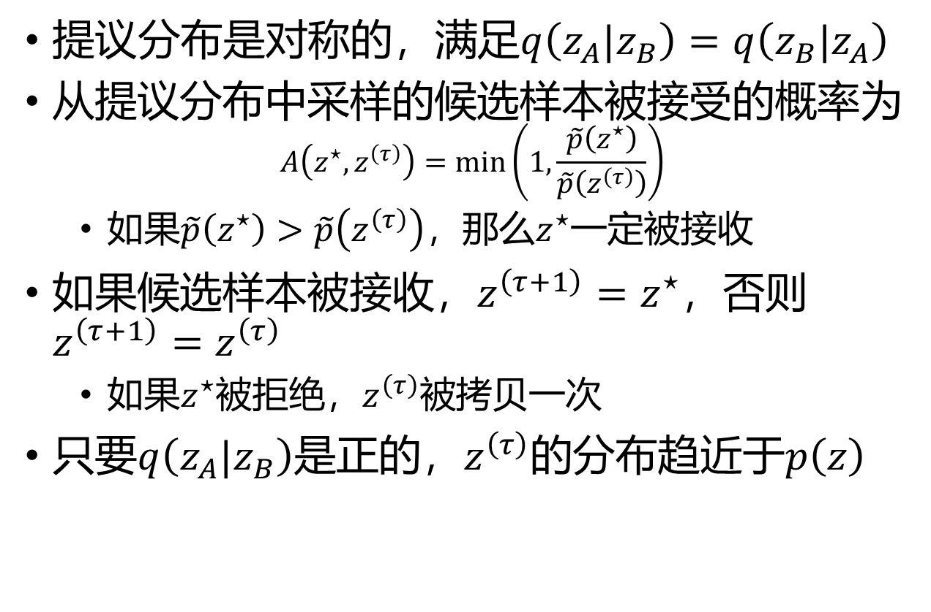
Metropolis 算法
$提议$分布是对称的，满足$q\left(z_{A}|z_{B}\right)=q\left(z_{B}|z_{A}\right)$
从提议分布中采样的候选样本被接受的概率为
$$A\left(z^{⋆},z^{\left(τ\right)}\right)=\min\left(1,\frac{\tilde{p}\left(z^{⋆}\right)}{\tilde{p}\left(z^{\left(τ\right)}\right)}\right)$$
如果$\tilde{p}\left(z^{⋆}\right)>\tilde{p}\left(z^{\left(τ\right)}\right)$，那么$z^{⋆}$一定被接收
如果候选样本被接收，$z^{\left(τ+1\right)}=z^{⋆}$，否则$z^{\left(τ+1\right)}=z^{\left(τ\right)}$
如果$z^{⋆}被$拒绝，$z^{\left(τ\right)}被$拷贝一次
只要$q\left(z_{A}|z_{B}\right)$是正的，$z^{\left(τ\right)}$的分布趋近于$p\left(z\right)$

Slide 26
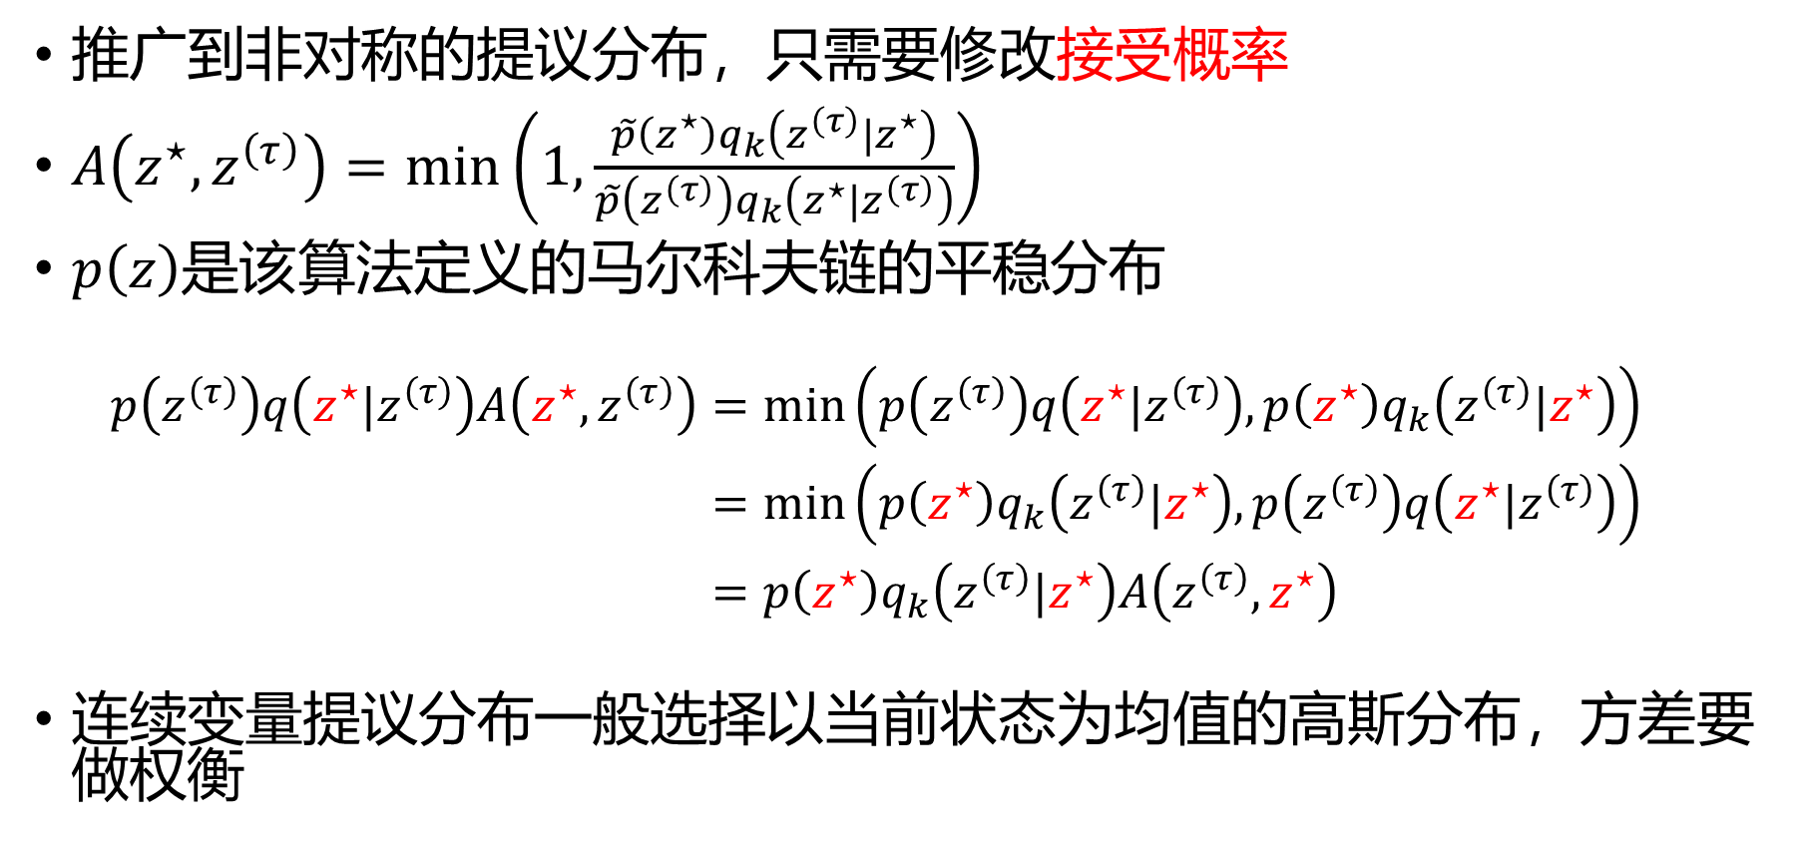
Metropolis-Hastings 算法
推广到非对称的提议分布，只需要修改接受概率
$A\left(z^{⋆},z^{\left(τ\right)}\right)=\min\left(1,\frac{\tilde{p}\left(z^{⋆}\right)q_{k}\left(z^{\left(τ\right)}|z^{⋆}\right)}{\tilde{p}\left(z^{\left(τ\right)}\right)q_{k}\left(z^{⋆}|z^{\left(τ\right)}\right)}\right)$
$p\left(z\right)是该$算法定义的马尔科夫链的平稳分布
$$\begin{aligned}p\left(z^{\left(τ\right)}\right)q\left(z^{⋆}|z^{\left(τ\right)}\right)A\left(z^{⋆},z^{\left(τ\right)}\right)&=\min\left(p\left(z^{\left(τ\right)}\right)q\left(z^{⋆}|z^{\left(τ\right)}\right), p\left(z^{⋆}\right)q_{k}\left(z^{\left(τ\right)}|z^{⋆}\right)\right) \\ &=\min\left(p\left(z^{⋆}\right)q_{k}\left(z^{\left(τ\right)}|z^{⋆}\right), p\left(z^{\left(τ\right)}\right)q\left(z^{⋆}|z^{\left(τ\right)}\right)\right) \\ &=p\left(z^{⋆}\right)q_{k}\left(z^{\left(τ\right)}|z^{⋆}\right)A\left(z^{\left(τ\right)},z^{⋆}\right)\end{aligned}$$
连续变量提议分布一般选择以当前状态为均值的高斯分布，方差要做权衡

Slide 27
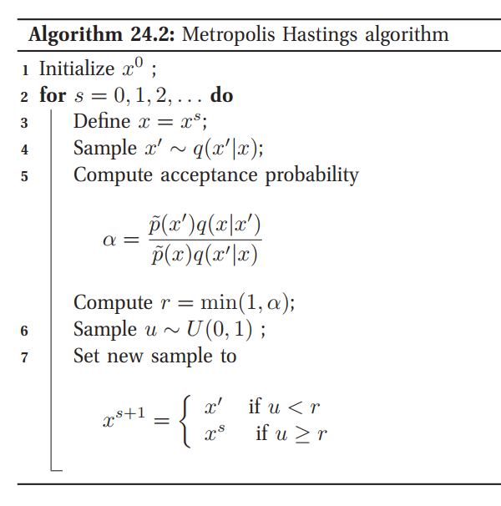
Metropolis-Hastings 算法

Slide 28
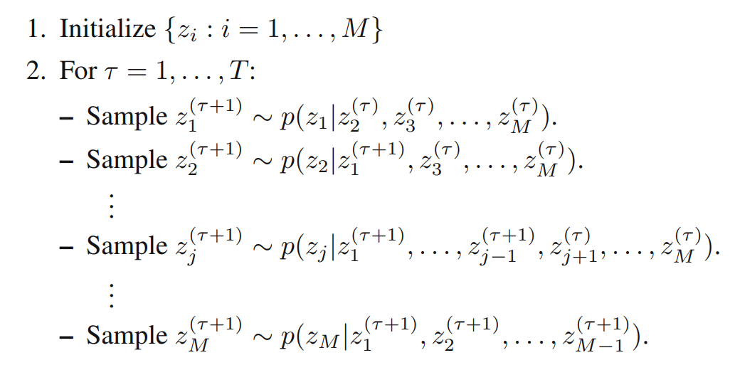
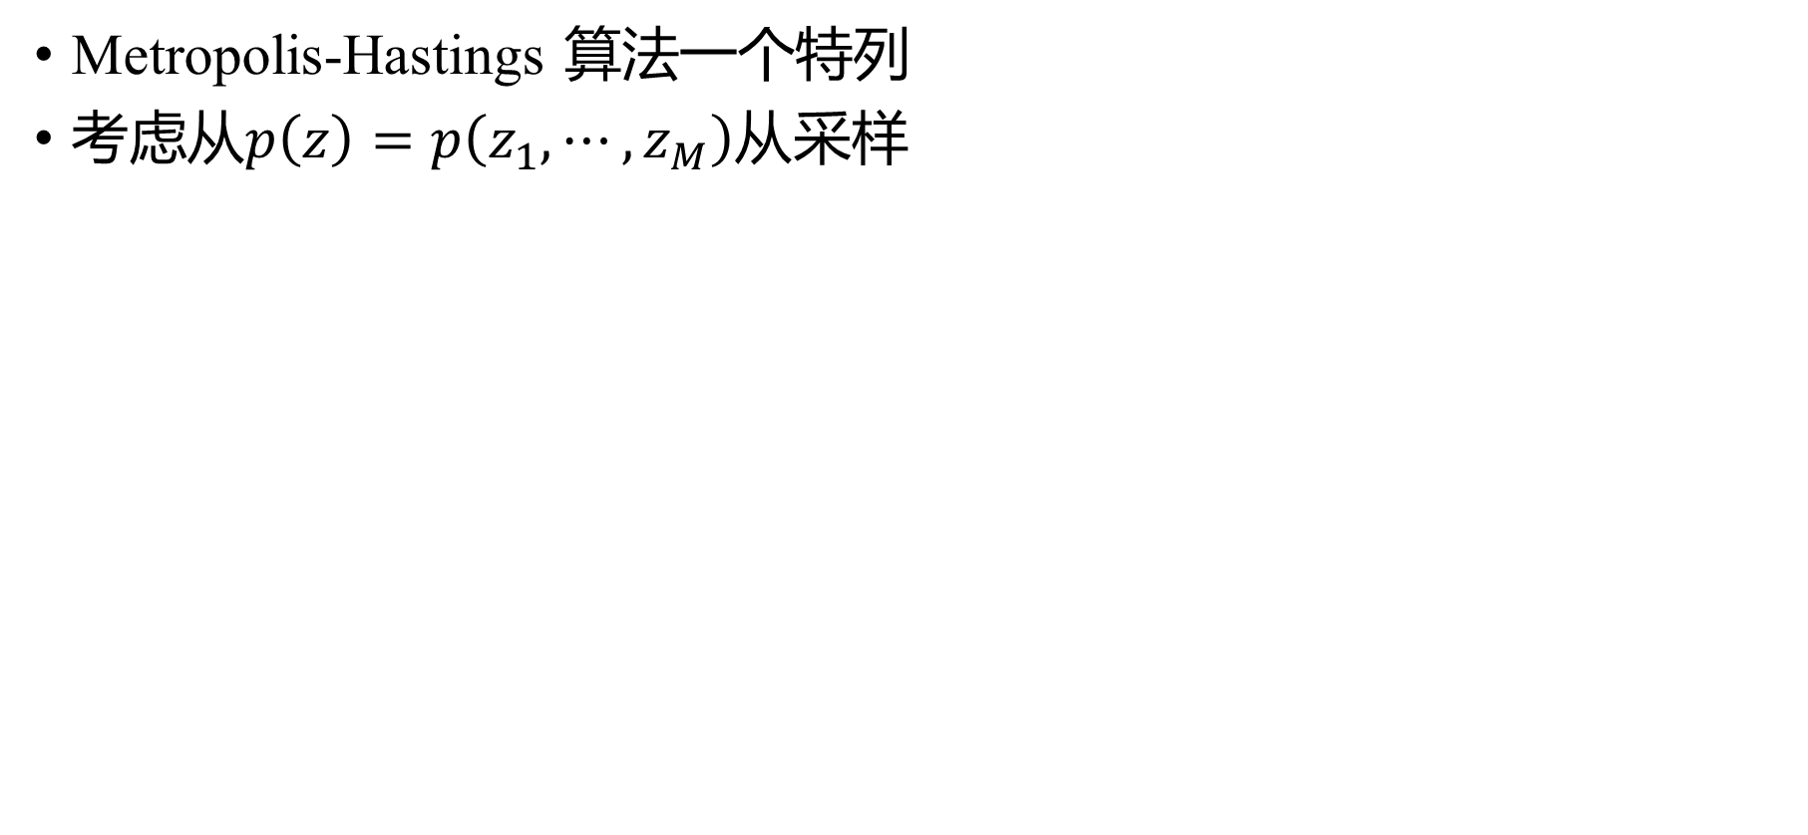
Gibbs 采样
Metropolis-Hastings 算法一个特列
考虑从$p\left(z\right)=p\left(z_{1},⋯,z_{M}\right)从$采样

Slide 29
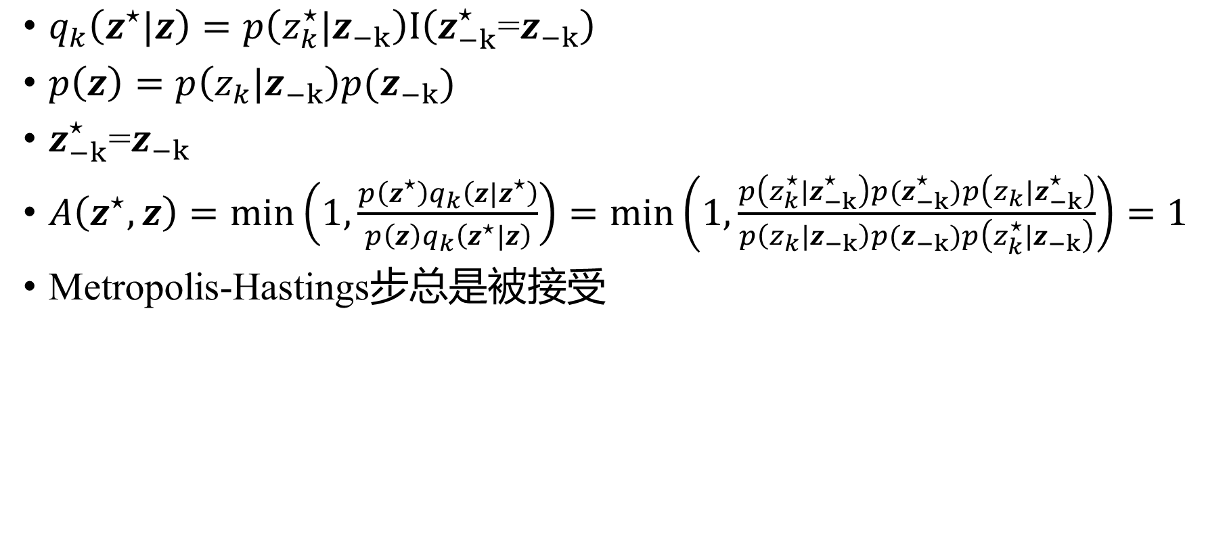
Gibbs 采样
$q_{k}\left(z^{⋆}|z\right)=p\left(z_{k}^{⋆}|z_{−k}\right)I\left(z_{−k}^{⋆}\text{=}z_{−k}\right)$
$p\left(z\right)=p\left(z_{k}|z_{−k}\right)p(z_{−k})$
$z_{−k}^{⋆}$=$z_{−k}$
$A\left(z^{⋆},z\right)=\min\left(1,\frac{p\left(z^{⋆}\right)q_{k}\left(z|z^{⋆}\right)}{p\left(z\right)q_{k}\left(z^{⋆}|z\right)}\right)=\min\left(1,\frac{p\left(z_{k}^{⋆}|z_{−k}^{⋆}\right)p(z_{−k}^{⋆})p\left(z_{k}|z_{−k}^{⋆}\right)}{p\left(z_{k}|z_{−k}\right)p(z_{−k})p\left(z_{k}^{⋆}|z_{−k}\right)}\right)=1$
Metropolis-Hastings步总是被接受

Slide 30
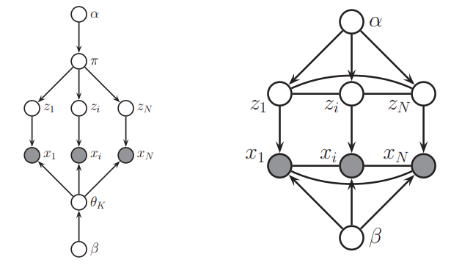
Gibbs 采样的扩展
Block Gibbs采样：同时更新许多变量的Gibbs 采样
Collapsed Gibbs采样：通过求和边缘化部分变量，其余变量再来采样

Slide 31
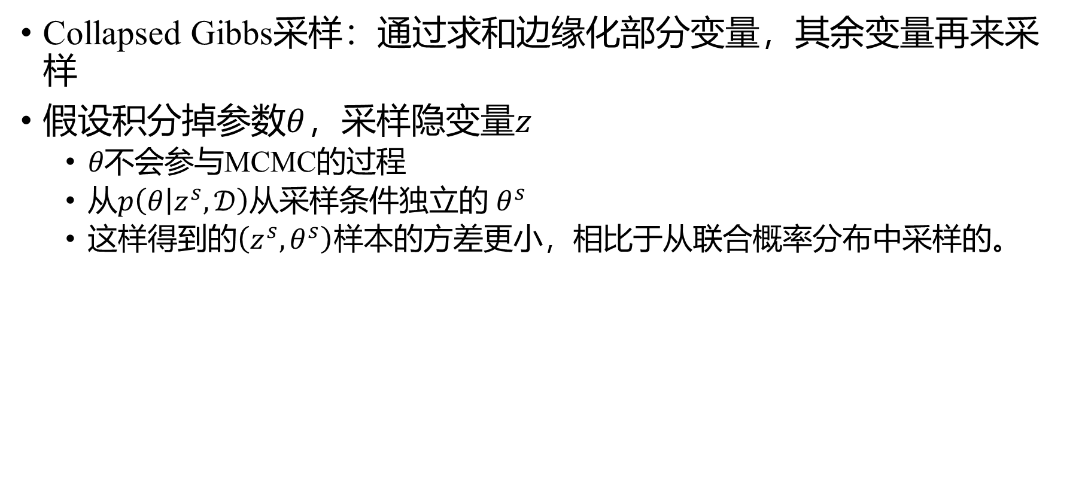
Gibbs 采样的扩展
Collapsed Gibbs采样：通过求和边缘化部分变量，其余变量再来采样
假设积分掉参数$θ$，采样隐变量$z$
$θ不会$参与MCMC的过程
从$p\left(θ | z^{s},𝒟\right)$从采样条件独立的 $θ^{s}$
这样得到的$\left(z^{s},θ^{s}\right)$样本的方差更小，相比于从联合概率分布中采样的。

Slide 32
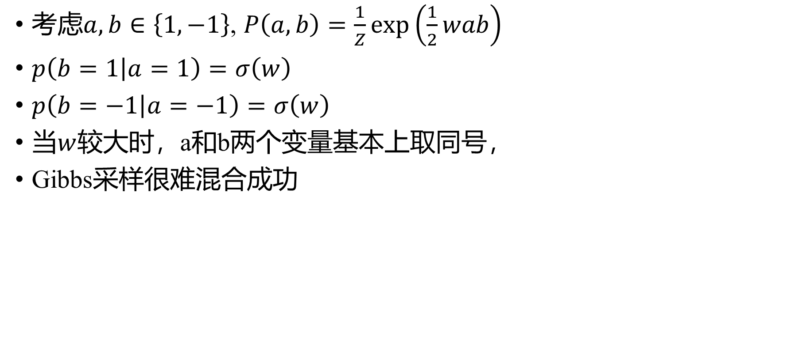
MCMC的在不同峰值之间的混合挑战
考虑$a,b∈\left\{1,−1\right\}$, $P\left(a,b\right)=\frac{1}{Z}\exp\left(\frac{1}{2}wab\right)$
$p\left(b=1 | a=1\right)=σ\left(w\right)$
$p\left(b=−1 | a=−1\right)=σ\left(w\right)$
当$w$较大时，a和b两个变量基本上取同号，
Gibbs采样很难混合成功

Slide 33
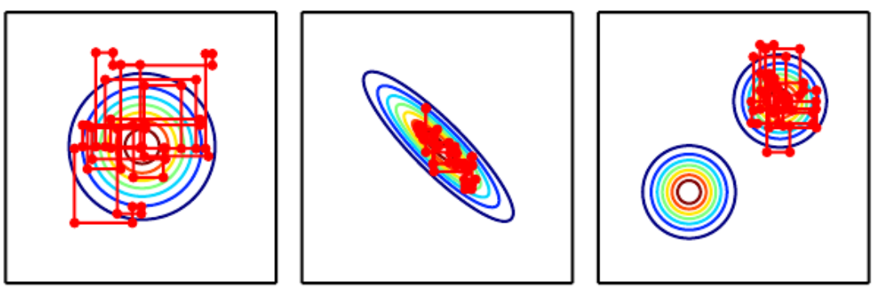
MCMC的在不同峰值之间的混合挑战
两个变量独立，混合较好
两个变量高度相关，难以混合
高斯混合模型，难从峰值间切换
三种分布下Gibbs采样的路径

Slide 34
MCMC的在不同峰值之间的混合挑战
实际场景中，峰值很多，在不同峰值之间切换更加困难
得到以覆盖大部分峰值的可靠样本是高代价的
收敛到平稳分布的速度非常慢
解决办法：找到高度依赖的变量组，用block Gibbs采样
但计算代价高，因为交互关系可能非常复杂

Slide 35
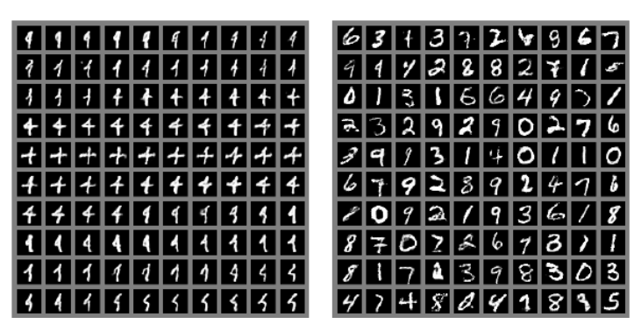
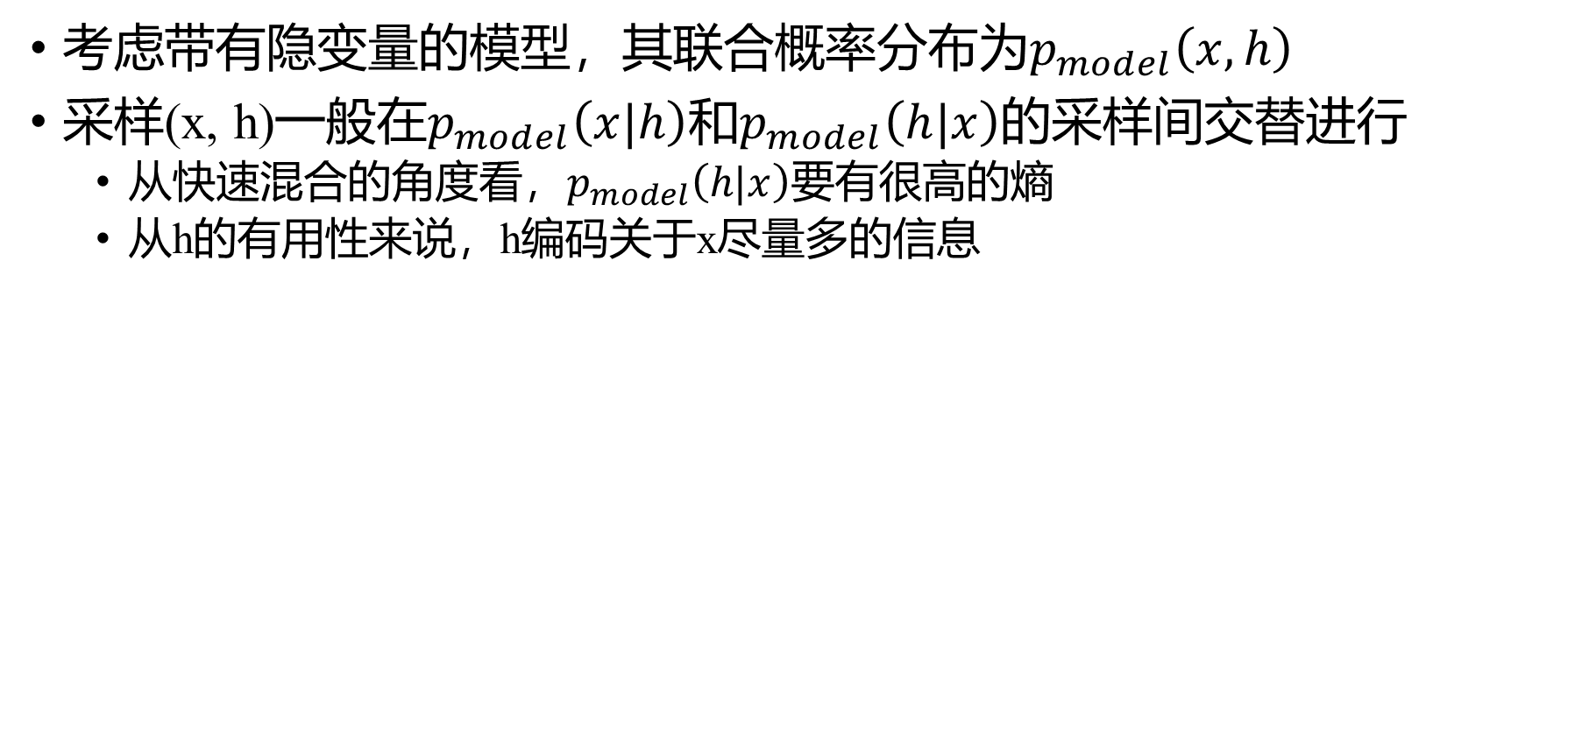
MCMC的在不同峰值之间的混合挑战
考虑带有隐变量的模型，其联合概率分布为$p_{model}\left(x,h\right)$
采样(x, h)一般在$p_{model}\left(x|h\right)$和$p_{model}\left(h|x\right)$的采样间交替进行
从快速混合的角度看，$p_{model}\left(h|x\right)$要有很高的熵
从h的有用性来说，h编码关于x尽量多的信息

Slide 36
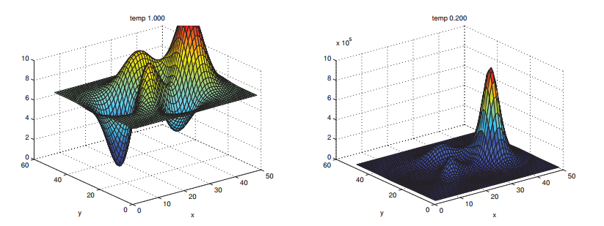
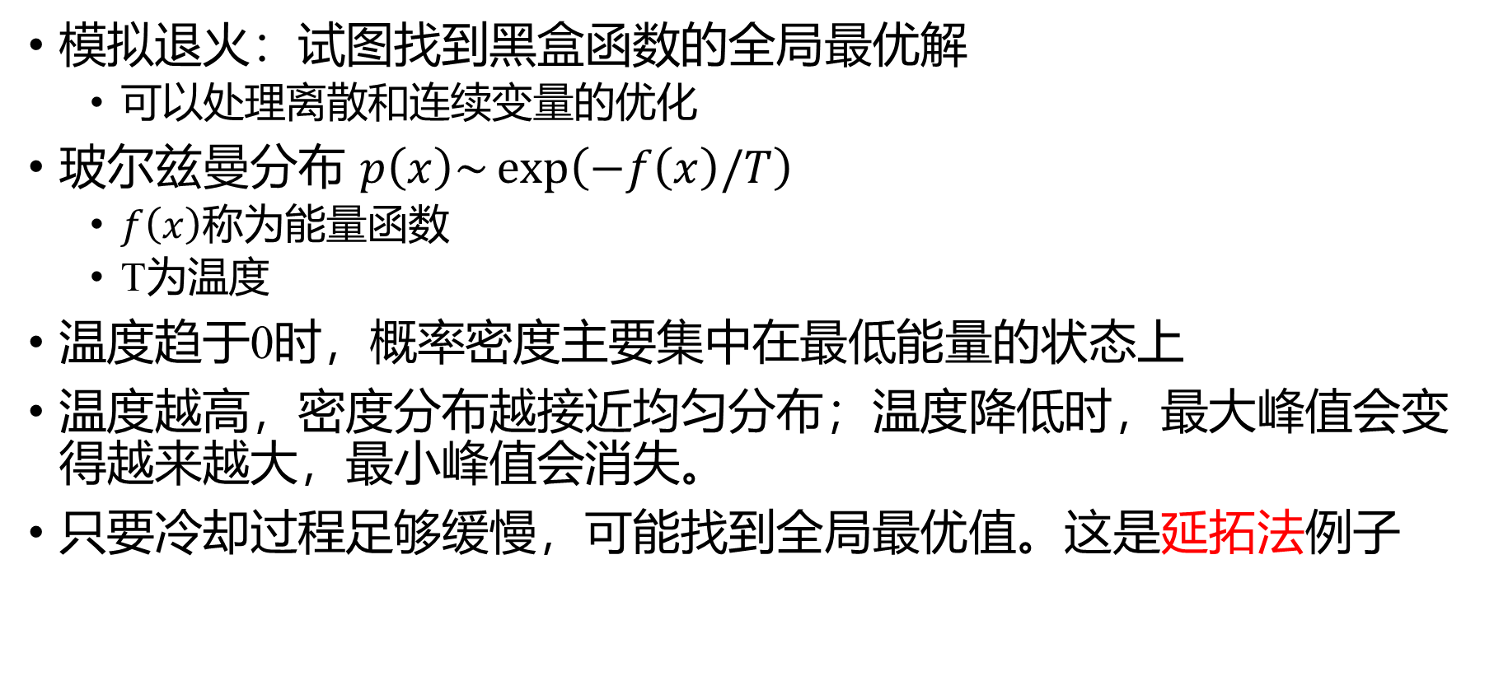
退火方法用于峰值之间的混合
模拟退火：试图找到黑盒函数的全局最优解
可以处理离散和连续变量的优化
玻尔兹曼分布 $p\left(x\right)\sim \exp\left(−f\left(x\right)/T\right)$
$f\left(x\right)$称为能量函数
T为温度
温度趋于0时，概率密度主要集中在最低能量的状态上
温度越高，密度分布越接近均匀分布；温度降低时，最大峰值会变得越来越大，最小峰值会消失。
只要冷却过程足够缓慢，可能找到全局最优值。这是延拓法例子

Slide 37
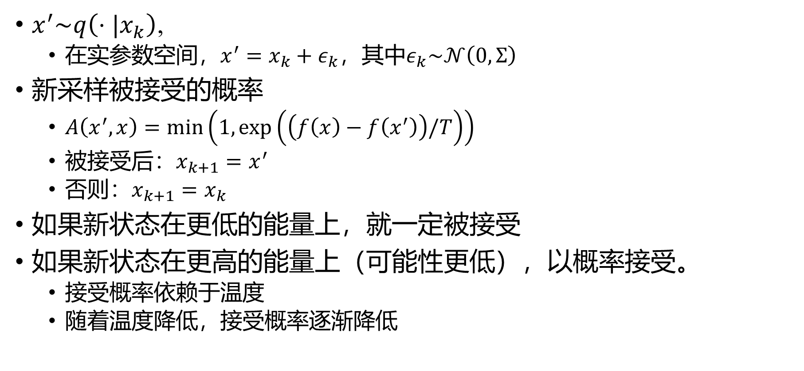
基于模拟退火的采样
$x^{′}\sim q\left(⋅|x_{k}\right)$,
在实参数空间，$x^{′}=x_{k}+ε_{k}，$其中$ε_{k}\sim 𝒩\left(0,Σ\right)$
新采样被接受的概率
$A\left(x^{′}, x\right)=\min\left(1,\exp\left(\left(f\left(x\right)−f\left(x^{′}\right)\right)/T\right)\right)$
被接受后：$x_{k+1}=x^{′}$
否则：$x_{k+1}=x_{k}$
如果新状态在更低的能量上，就一定被接受
如果新状态在更高的能量上（可能性更低），以概率接受。
接受概率依赖于温度
随着温度降低，接受概率逐渐降低

Slide 38
基于模拟退火的采样
基于退火转移的马尔科夫链
临时从高温度的转移分布中采样，以在不同峰值间混合
从单位温度转移分布中采样
用于受限布尔兹曼机
并行退火
多个马尔科夫链，转移概率的温度不同
两个温度之间的随机跳转
高温度状态分布槽中的样本能跳转到低温度分布的槽
退火方法的主要问题
温度的调控策略至关重要，温度下降要足够慢
太快导致难以在不同的峰值之间混合
太慢导致效率很低

Slide 39
1. 蒙特卡洛方法
目录
2. 求解配分函数
3. 近似推断

Slide 40
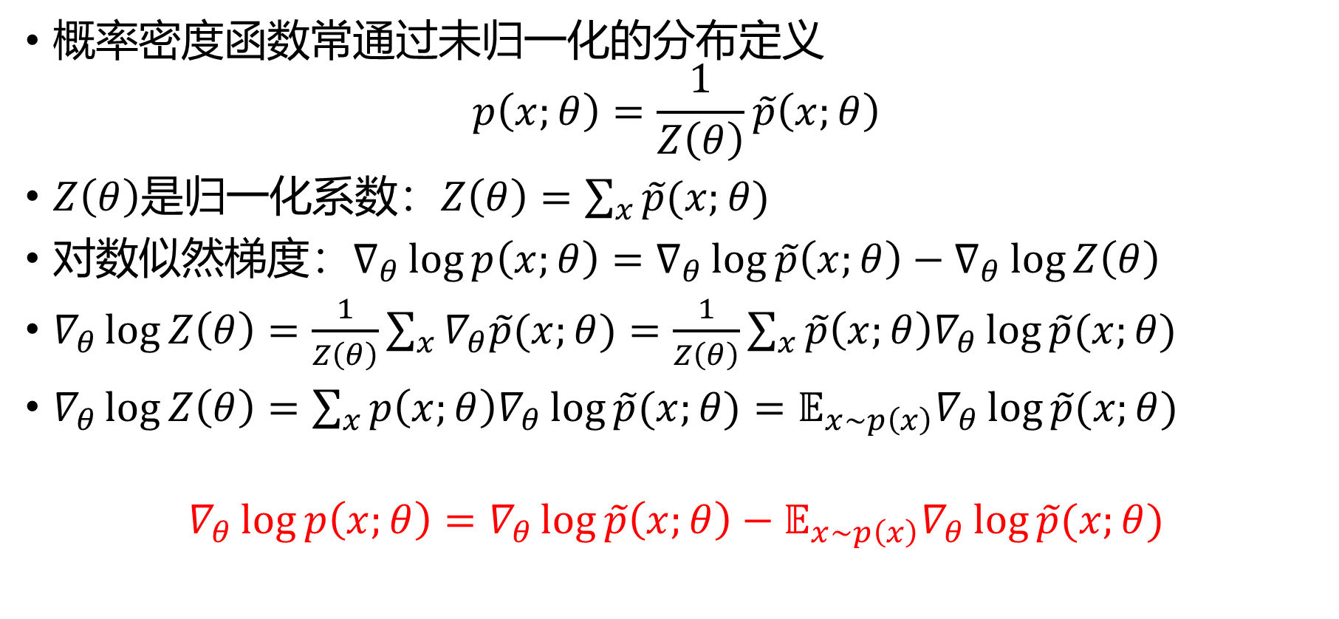
对数似然梯度
概率密度函数常通过未归一化的分布定义
$$p\left(x;θ\right)=\frac{1}{Z\left(θ\right)}\tilde{p}\left(x;θ\right)$$
$Z\left(θ\right)$是归一化系数：$Z\left(θ\right)=\sum_{x}{\tilde{p}(x;θ)}$
对数似然梯度：$∇_{θ}\log{p\left(x;θ\right)}=∇_{θ}\log{\tilde{p}\left(x;θ\right)}−∇_{θ}\log{Z\left(θ\right)}$
$∇_{θ}\log{Z\left(θ\right)}=\frac{1}{Z\left(θ\right)}\sum_{x}{∇_{θ}\tilde{p}(x;θ)}=\frac{1}{Z\left(θ\right)}\sum_{x}{\tilde{p}\left(x;θ\right)∇_{θ}\log{\tilde{p}(x;θ)}}$
$∇_{θ}\log{Z\left(θ\right)}=\sum_{x}{p\left(x;θ\right)∇_{θ}\log{\tilde{p}(x;θ)}}=𝔼_{x\sim p\left(x\right)}∇_{θ}\log{\tilde{p}(x;θ)}$
$$∇_{θ}\log{p\left(x;θ\right)}=∇_{θ}\log{\tilde{p}\left(x;θ\right)}−𝔼_{x\sim p\left(x\right)}∇_{θ}\log{\tilde{p}(x;θ)}$$
蒙特卡洛方法

Slide 41
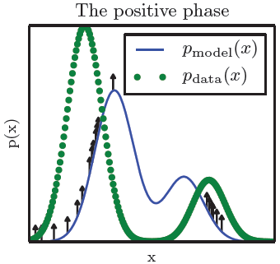
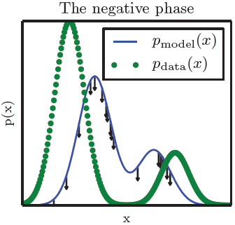

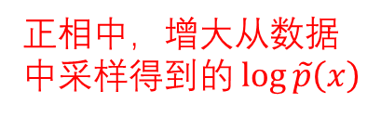
对数似然梯度
$$∇_{θ}\log{p\left(x;θ\right)}=∇_{θ}\log{\tilde{p}\left(x;θ\right)}−𝔼_{x\sim p\left(x\right)}∇_{θ}\log{\tilde{p}(x;θ)}$$
正相中，增大从数据中采样得到的 $\log{\tilde{p}\left(x\right)}$
负相中，降低从模型中采样得到的 $\log{\tilde{p}\left(x\right)}$

Slide 42
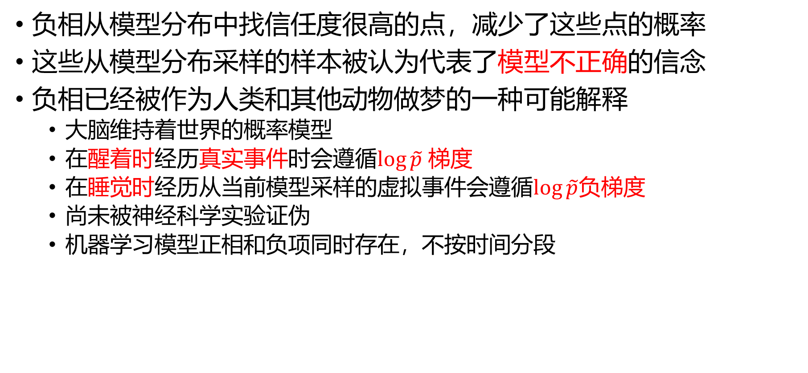
对数似然梯度
负相从模型分布中找信任度很高的点，减少了这些点的概率
这些从模型分布采样的样本被认为代表了模型不正确的信念
负相已经被作为人类和其他动物做梦的一种可能解释
大脑维持着世界的概率模型
在醒着时经历真实事件时会遵循$\log{\tilde{p}}$ 梯度
在睡觉时经历从当前模型采样的虚拟事件会遵循$\log{\tilde{p}}$负梯度
尚未被神经科学实验证伪
机器学习模型正相和负项同时存在，不按时间分段

Slide 43

最大化对数似然函数：朴素方法
内循环中的马尔科夫链的磨合代价过高，实际中往往不可行

Slide 44

最大化对数似然函数：对比散度
用数据分布中的样本来初始化

Slide 45
最大化对数似然函数：对比散度
初始时负相不是很准确，正相准确低增加数据的模型概率
模型分布会逐渐接近数据分布，负相逐渐准确
对比散度是真实负相的近似，无法抑制远离训练样本的高概率区域

Slide 46

最大化对数似然函数：对比散度
虚假模态：模型上具有高概率，但在数据生成区域上具有低概率
对比散度从数据点中初始化它的马尔可夫链然后仅仅运行了几步马尔可夫链，不太可能到达模型中离数据点较远的模式
在虚假模态上浪费了一些概率质量，模型很难把较高的概率质量集中于正确的模式上

Slide 47
最大化对数似然函数：对比散度
对比散度对于受限布尔兹曼机是有偏估计的
作为计算代价低的初始化方法，后再通过计算代价高的MCMC方法精调
对输入快速变化的惩罚
对比散度的更新方向不是函数的梯度

Slide 48

最大化对数似然函数：随机极大似然
每个梯度步骤中，用先前梯度步骤的状态值来初始化马尔可夫链
在应用数据与统计学社区称为随机极大似然，在深度学习社区称持续性对比散度

Slide 49
最大化对数似然函数：随机极大似然
基本思想
只要随机梯度算法的步长很小，前一步骤的模型将类似于当前步骤的模型
来自先前模型分布的样本将非常接近来自当前模型分布的客观样本
用这些样本初始化的马尔可夫链将不需要花费很多时间来完成混合
马尔可夫链不断更新，可以自由探索很远，以找到模型的所有峰值
同时采样隐变量和观测变量，适用于深度学习模型

Slide 50

最大化对数似然函数
提供了$\log{Z}梯度$的估计，将问题分解为$\log{\tilde{p}}$和$\log{Z}$
可以对$\log{\tilde{p}\left(x\right)}用$任何方法来处理，包括只$\log{\tilde{p}\left(x\right)}$ 下界
主要方法
对比散度
随机极大似然

Slide 51

得分匹配（Score Matching）
不通过估计Z或者它的导数来训练模型
得分定义为：$∇_{x}\log{p\left(x\right)}$
得分匹配最小化模型对数密度和数据对数密度关于输入的导数之间的平方差期望
$$\frac{1}{2}{𝔼_{x\sim p_{data}\left(x\right)}\left\|∇_{x}\log{p_{model}\left(x;θ\right)}−∇_{x}\log{p_{data}\left(x\right)}\right\|}_{2}^{2}$$
Z不是x的函数，所以$∇_{x}Z=0$，可以避免Z带来的难题
但难处在于需要知道生成训练数据的真实分布$p_{data}$

Slide 52

得分匹配（Score Matching）
${L\left(x,θ\right)=\frac{1}{2}\left\|∇_{x}\log{p_{model}\left(x;θ\right)}−∇_{x}\log{p_{data}\left(x\right)}\right\|}_{2}^{2}$ 等价于
$\tilde{L}\left(x,θ\right)=\sum_{j=1}^{n}{\left(\frac{∂^{2}}{∂x_{j}^{2}}\log{p_{model}\left(x;θ\right)}+\frac{1}{2}{\left(\frac{∂}{∂x_{j}}\log{p_{model}\left(x;θ\right)}\right)}^{2}\right)}$
由于要对x求导数，无法应用到离散变量
得分匹配是使用特定马尔科夫链的对比散度算法

Slide 53


比率匹配
扩展到二值数据，其优化目标为
$f\left(x,j\right)$表示x的第j位被翻转
通过概率的比值
比率匹配减小了与训练样本汉明距离为1的状态的概率

Slide 54

噪声对比估计 （NCE）
把归一化系数作为参数和其他参数一起优化学习
$$\log{p_{model}\left(x\right)}=\log{{\tilde{p}}_{model}\left(x;θ\right)+c}$$
$c$是$−\log{Z\left(θ\right)}$的近似
$\log{p_{model}\left(x\right)}$可能不对应有效的概率分布，但c估计的改进使其越来越接近有效分布
极大似然估计准则会设置c为任意大值，无法使用极大似然估计准则

Slide 55

噪声对比估计 （NCE）
噪声对比估计将$p\left(x\right)$的无监督学习问题转为一个概率的二元分类器
引入噪声分布$p_{noise}\left(x\right)$，易于估计和采样
构造x和y （二值类别变量）的联合概率分布
$p_{joint}\left(y=1\right)=1$
$p_{joint}\left(x | y=1\right)=p_{model}\left(x\right)$
$p_{joint}\left(x | y=0\right)=p_{noise}\left(x\right)$
y是一个开关变量，决定是从模型还是从噪声中生成x

Slide 56

噪声对比估计 （NCE）
给定一个样本，噪声对比估计算法要在模型和噪声之间做分类
$p_{joint}\left(y=1 | x\right)=\frac{p_{model}\left(x\right)}{p_{model}\left(x\right)+p_{noise}\left(x\right)}=\frac{1}{1+\exp\left(\log{\frac{p_{noise\left(x\right)}}{p_{model}\left(x\right)}}\right)}$
$p_{joint}\left(y=1 | x\right)=σ\left(\log{p_{model}\left(x\right)}−\log{p_{noise}\left(x\right)}\right)$

Slide 57

噪声对比估计 （NCE）
$L\left(θ,c\right)=𝔼_{x\sim p_{data}}\log{p_{joint}\left(y=1|x\right)}+𝔼_{x\sim p_{noise}}\log{p_{joint}\left(y=0|x\right)}$
用训练数据表示
$L\left(θ,c\right)=\frac{1}{N}\sum_{i=1}^{N}{\log{p_{joint}\left(y=1|x_{i}\right)}}+𝔼_{x\sim p_{noise}}\log{p_{joint}\left(y=0|x\right)}$
$p\left(x\right)$的无监督学习问题被转为二元分类器问题
噪声分布$p_{noise}$ 易于估计和采样的约束过于严格
当$p_{noise}$比较简单时，大多数采样可能与数据有着明显不同，无法迫使$p_{model}$ 改进

Slide 58
噪声对比估计 （NCE）
每次梯度更新前，把当前模型分布作为噪声分布，NCE定义了自对比估计
自对比估计的梯度期望等价于最大似然估计的梯度期望
模型持续地学习区分现实与演进的信念
噪声对比估计：良好的生成模型应能够区分数据和噪声
没有分类器能把数据和生成模型生成的样本区分—生成对抗网络

Slide 59

估计配分函数
估计配分函数对于模型评估和模型比较有重大意义
考虑两个模型
模型$ℳ_{A}$定义概率分布 $p\left(A;θ_{A}\right)=\frac{1}{Z_{A}}{\tilde{p}}_{A}\left(x;θ_{A}\right)$
模型$ℳ_{B}$定义概率分布 $p\left(A;θ_{B}\right)=\frac{1}{Z_{B}}{\tilde{p}}_{B}\left(x;θ_{B}\right)$
给定m个样本$\left\{x^{\left(1\right)},⋯,x^{\left(m\right)}\right\}$, 模型$ℳ_{A}$比$ℳ_{B}$好可以通过如下的测试来确定
$\sum_{i}{\log{p_{A}\left(x^{\left(i\right)};θ_{A}\right)}}−\sum_{i}{\log{p_{B}\left(x^{\left(i\right)};θ_{B}\right)}}>0$
等价于$\sum_{i}{\left(\log{\frac{{\tilde{p}}_{A}\left(x;θ_{A}\right)}{{\tilde{p}}_{B}\left(x;θ_{B}\right)}}\right)}−m\log{\frac{Z\left(θ_{A}\right)}{Z\left(θ_{B}\right)}}$

Slide 60

估计配分函数
$r=\frac{Z\left(θ_{B}\right)}{Z\left(θ_{A}\right)}$可以通过重要性采样来估计，若两个模型比较相似
假设模型$ℳ_{A}$定义提议分布，容易采样和评估
$Z_{B}=\int{{\tilde{p}}_{B}\left(x\right)dx}=\int{\frac{p_{A}\left(x\right)}{p_{A}\left(x\right)}{\tilde{p}}_{B}\left(x\right)dx}=Z_{A}\int{\frac{{\tilde{p}}_{B}\left(x\right)}{{\tilde{p}}_{A}\left(x\right)}p_{A}\left(x\right)dx}$
${\tilde{Z}}_{B}=\frac{Z_{A}}{K}\sum_{k=1}^{K}{\frac{{\tilde{p}}_{B}\left(x^{\left(k\right)}\right)}{{\tilde{p}}_{A}\left(x^{\left(k\right)}\right)}}, s.t.x^{\left(k\right)}\sim p_{A}$
$r$的估计非常直接

Slide 61
估计配分函数
若两个模型比较不相似，这个估计的方差很大，质量很低
退火重要性采样是一种解决方案
主要通过引入中间分布，来建立两个分布之间的桥梁

Slide 62

退火重要性采样
用$p_{0}$表示提议分布，$p_{1}$通过未归一化分布${\tilde{p}}_{1}$定义的分布
引入中间分布$p_{η_{0}},⋯,p_{η_{n}}$, 其中$0=η_{0}<η_{1}<⋯<η_{n−1}<η_{n}=1$
中间分布通过目标分布$p_{1}$和提议分布$p_{0}$的加权几何平均来定义：$p_{η_{j}}∝p_{1}^{η_{j}}p_{0}^{1−η_{j}}$
$r=\frac{Z_{1}}{Z_{0}}=\frac{Z_{1}}{Z_{0}}\frac{Z_{η_{1}}}{Z_{η_{1}}}⋯\frac{Z_{η_{n−1}}}{Z_{η_{n−1}}}=\frac{Z_{η_{1}}}{Z_{0}}\frac{Z_{η_{2}}}{Z_{η_{1}}}⋯\frac{Z_{η_{n−1}}}{Z_{η_{n−2}}}\frac{Z_{1}}{Z_{η_{n−1}}}=\prod_{j=0}^{n−1}{\frac{Z_{η_{j+1}}}{Z_{η_{j}}}}$
由于$p_{η_{j}}$和$p_{η_{j+1}}$非常相似，可以用前述的重要性采样来估计$\frac{Z_{η_{j+1}}}{Z_{η_{j}}}$

Slide 63





退火重要性采样
通过MCMC的方法构造转移矩阵，使得$p_{η_{j}}$为平稳分布
退火重要性采样通过如下方式采样：
样本k的重要性$w^{\left(k\right)}=\frac{{\tilde{p}}_{η_{1}}\left(x_{η_{1}}^{\left(k\right)}\right)}{{\tilde{p}}_{0}\left(x_{η_{1}}^{\left(k\right)}\right)}\frac{{\tilde{p}}_{η_{2}}\left(x_{η_{2}}^{\left(k\right)}\right)}{{\tilde{p}}_{η_{1}}\left(x_{η_{2}}^{\left(k\right)}\right)}⋯\frac{{\tilde{p}}_{1}\left(x_{η_{n}}^{\left(k\right)}\right)}{{\tilde{p}}_{η_{n−1}}\left(x_{η_{n}}^{\left(k\right)}\right)}$
$$\frac{Z_{1}}{Z_{0}}≈\frac{1}{K}\sum_{k=1}^{K}{w^{(k)}}$$

Slide 64

退火重要性采样
退火重要性采样对应扩展空间上的简单重要采样
从乘积空间$\left[x_{η_{1}},⋯,x_{η_{n−1}},x_{1}\right]$中采样
在扩展空间中的概率分布定义为
$\tilde{p}\left(x_{η_{1}},⋯,x_{η_{n−1}},x_{1}\right)={\tilde{p}}_{1}\left(x_{1}\right){\tilde{T}}_{η_{n−1}}\left(x_{η_{n−1}}|x_{1}\right){\tilde{T}}_{η_{n−2}}\left(x_{η_{n−2}}|x_{η_{n−1}}\right)⋯{\tilde{T}}_{η_{1}}\left(x_{η_{1}}|x_{η_{2}}\right)$
其中${\tilde{T}}_{a}\left(x′|x\right)=\frac{p_{a}\left(x^{′}\right)}{p_{a}\left(x\right)}T_{a}\left(x | x^{′}\right)=\frac{{\tilde{p}}_{a}\left(x^{′}\right)}{{\tilde{p}}_{a}\left(x\right)}T_{a}\left(x | x^{′}\right)$
提议分布为$q\left(x_{η_{1}},⋯,x_{η_{n−1}},x_{1}\right)=p_{0}\left(x_{η_{1}}\right)T_{η_{1}}\left(x_{η_{2}}|x_{η_{1}}\right)⋯T_{η_{n−1}}\left(x_{η_{1}}|x_{η_{n−1}}\right)$
每个样本的权重为 $w^{\left(k\right)}=\frac{\tilde{p}\left(x_{η_{1}},⋯,x_{η_{n−1}},x_{1}\right)}{q\left(x_{η_{1}},⋯,x_{η_{n−1}},x_{1}\right)}=\frac{{\tilde{p}}_{η_{1}}\left(x_{η_{1}}^{\left(k\right)}\right)}{{\tilde{p}}_{0}\left(x_{η_{1}}^{\left(k\right)}\right)}\frac{{\tilde{p}}_{η_{2}}\left(x_{η_{2}}^{\left(k\right)}\right)}{{\tilde{p}}_{η_{1}}\left(x_{η_{2}}^{\left(k\right)}\right)}⋯\frac{{\tilde{p}}_{1}\left(x_{η_{n}}^{\left(k\right)}\right)}{{\tilde{p}}_{η_{n−1}}\left(x_{η_{n}}^{\left(k\right)}\right)}$

Slide 65
1. 蒙特卡洛方法
目录
2. 求解配分函数
3. 近似推断

Slide 66

推断（inference）
推断：给定一些其他变量的情况下计算某些变量概率分布的过程
假设v为观测变量，h为隐变量，那么推断是学习 $p\left(h | v\right)$
对于大多数具有多层隐藏变量的图模型而言，精确推断算法需要指数量级的运行时间

Slide 67

推断（inference）挑战
深度学习难以处理推断问题源于图模型中隐变量间的相互作用
半受限玻尔兹曼机
深度玻尔兹曼机
相消解释

Slide 68

基于优化的推断
假设概率模型包含观测变量v和隐变量h
参数学习需要计算数据的对数似然$\log{p\left(v;θ\right)}$
但边缘化h非常费时，难以计算
计算$\log{p\left(v;θ\right)}$的下界$ℒ\left(v,θ,q\right)$
$$ℒ\left(v,θ,q\right)=\log{p\left(v;θ\right)}−D_{KL}\left(q\left(h|v\right)||p\left(h | v;θ\right)\right)$$
$q$是关于h的一个任意概率分布
$ℒ\left(v,θ,q\right)$和$\log{p\left(v;θ\right)}$的距离是有KL散度衡量
$q\left(h|v\right)$越接近$p\left(h | v;θ\right)$，下界就越紧
$q\left(h|v\right)=p\left(h | v;θ\right)$时，$ℒ\left(v,θ,q\right)=\log{p\left(v;θ\right)}$
对于某些分布q，计算$ℒ$可以变得相当简单
推断问题对应$ℒ$的最大化过程
也称 证据下界：
Evidence Lower Bound (ELBO)

Slide 69


基于优化的推断

Slide 70




近似推断和极大似然的差异
近似推断最小化
$$D_{KL}\left(q\left(h|v\right)||p\left(h | v;θ\right)\right)$$
数据概率低的方法模型概率低
计算$D_{KL}(p|\left|q\right)$代价很好
极大似然最小化
$$D_{KL}\left(p_{data}||p_{model}\right)$$
数据概率高的地方模型概率也高
$$D_{KL}(q|\left|p\right)=\sum_{x}{q\left(x\right)\log{\frac{q\left(x\right)}{p\left(x\right)}}}$$
$$D_{KL}(p|\left|q\right)=\sum_{x}{p\left(x\right)\log{\frac{p\left(x\right)}{q\left(x\right)}}}$$

Slide 71


期望最大化 (EM)
最大化下界ELBO的方法，不是近似推断算法
训练样本用$v^{\left(i\right)}$表示，对应隐变量为$h^{\left(i\right)}$
计算期望步 （E-Step）: $q\left(h^{\left(i\right)}|v^{\left(i\right)}\right)=p\left(h^{\left(i\right)} | v^{\left(i\right)};θ^{\left(t\right)}\right)$，其中$θ^{\left(t\right)}$表示第t步的参数
最大化步（M-Step）: $\max_{θ}\sum_{i}{ℒ\left(v^{\left(i\right)},θ,q\right)}$，$θ$变化时，q保持不变
是一种坐标上升（coordinate asecent）法，来最大化下界$ℒ$

Slide 72



期望最大化 (EM)
M-Step：可以用任意的优化算法，有时能得到最优解（GMM）
M-Step在不断优化$θ$
$p\left(h^{\left(i\right)} | v^{\left(i\right)};θ\right)$发生变化，$q\left(h^{\left(i\right)}|v^{\left(i\right)}\right)$保持不变
$D_{KL}\left(q\left(h|v\right)||p\left(h | v;θ\right)\right)$在变大
下界与对数似然之间的间隔越来越大
E-Step直接把间隔降到0

Slide 73
期望最大化 (EM)
EM 算法的关键性质是当移动到新参数时，仍然使用旧的分布q
在传统机器学习中，这种性质在推导大M 步更新时候得到了广泛的应用
在深度学习中，大多数模型太过于复杂以致于在最优大M步更新中很难得到一个简单的解
EM在深度学习中较少被使用

Slide 74

最大后验推断（MAP）
计算一个隐变量的最可能值代替在所有可能值的完整分布上的推断
$$h^{⋆}=\arg{\max_{h}{p\left(h | v\right)}}$$
MAP 推断一般不被视作一种近似推断，它只精确地计算最有可能值
若希望设计一个最大化$ℒ$的学习过程，MAP推断视作是输出一个q 值的学习过程是很有帮助的
由于不能提供最优的q，被认为是一种近似推断

Slide 75




最大后验推断（MAP）
考虑最大化ELBO
假设$q\left(h|v\right)=δ\left(h−μ\right)$
那么$ℒ\left(v,θ,q\right)=\log{p\left(h=μ,v\right)}$
此时的$ℒ$的最大化对应于
与MAP的推断问题是等价的
$$h^{⋆}=\arg{\max_{h}{p\left(h | v\right)}}$$

Slide 76



MAP推断的应用—稀疏编码
MAP推断在深度学习中常被使用，作为特征抽取和参数学习，主要用于稀疏编码
稀疏编码是一种在隐藏单元上加上了诱导稀疏性的先验知识的线性因子模型
一个常用的选择是可分解的Laplace 先验
观测节点$v$的生成
由于相消解释的问题，分布$p\left(h | v\right)$难计算，甚至难以表达

Slide 77


MAP推断的应用—稀疏编码
由于相消解释的问题，分布$p\left(h | v\right)$难计算，甚至难以表达
对数似然及其梯度也很难得到
无法使用精确的最大似然估计来进行学习
通过MAP 推断来学习模型参数
将训练集中所有的向量h 拼成矩阵H
将所有的向量v 拼起来组成矩阵V
稀疏编码最小化

Slide 78
MAP推断的应用—稀疏编码
稀疏编码最小化
交替迭代优化: 关于H 和W 最小化J 的方式来最小化J
两个子问题都是凸的
关于W 的最小化问题就是一个线性回归问题

Slide 79


变分推断
核心思想就是在一个关于q 的有约束的分布族上最大化$ℒ$
选择这个分布族时应该考虑到计算$𝔼_{q}\log{p\left(h,v\right)}$的难易度
一个典型的方法就是添加分布q 如何分解的假设
平均场（mean-field）方法：q是一个因子分布
结构化变分推断：引入图模型结构表示概率q

Slide 80
变分推断
不需要为分布q 设定一个特定的参数化形式
设定如何分解后通过解决优化问题来找出最优概率分布
离散变量：传统优化技巧来优化表示q的有限个变量
连续变量：变分法来解决函数空间的优化问题

Slide 81



变分推断（离散隐变量）
分布q 的每个因子都由离散状态的可查询表格定义
由于变分推断是参数学习算法的一个步骤，需要快速求解
通常使用特殊设计的优化算法，常用的是使用不动点
重复地更新所有分量${\hat{h}}_{i}$直到满足收敛条件
常见的收敛准则
当整个循环所改进的$ℒ$不超过预设的容差量时停止
循环中改变的$\hat{h}$不超过某个值时停止

Slide 82


变分推断（离散隐变量）：二值稀疏编码
二值稀疏编码：
输入$v∈ℝ^{n}$是由模型通过m 个或有或无的不同成分和外加高斯噪声生成的
每一个成分可以是开或者关的对应着隐藏单元$h∈{\left\{0,1\right\}}^{m}$
$W,b,β$是可以学习的参数

Slide 83




二值稀疏编码
如果使用极大似然来训练模型，需要对参数求导数
考虑对b的某个分量求导
需要计算$p\left(h | v\right)$下的期望，但$p\left(h | v\right)$是一个复杂的分布

Slide 84



二值稀疏编码
二值稀疏编码中的潜变量是二值的
假设用独立的伯努利分布$q\left(h_{i}=1 | v\right)$来建模
用概率向量$\hat{h}$来表示分布，满足 $q\left(h_{i}=1 | v\right)={\hat{h}}_{i}$

Slide 85

二值稀疏编码

Slide 86




二值稀疏编码
计算$ℒ$关于${\hat{h}}_{i}$的导数

Slide 87


二值稀疏编码
令偏导数等于0可以得到
输入层通常给隐藏单元发送一个固定的信息$v^{T}βW$
隐藏单元不断地更新互相传送的信息
当${\hat{h}}_{i}$和${\hat{h}}_{j}$两个单元的权重向量相似时，它们会互相抑制。
一种形式的竞争
解释输入的两个隐藏单元之间，只有解释得更好的隐藏单元才被保持活跃

Slide 88


二值稀疏编码
重写成等价的形式
$v−\sum_{j≠i}{W_{:,j}{\hat{h}}_{j}}$看作单元i的输入，是一种残差

Slide 89




变分法
泛函J[f] ：函数f 的函数
泛函导数：在任意x 值，对一个泛函J[f] 求关于函数f(x) 的导数
泛函J 的关于函数f 在点x 处的泛函导数：
考虑把$f\left(x\right)$看作是一个有着无穷不可数多元素的向量$θ$
上式可以表达为

Slide 90

变分法
课堂作业
利用变分法证明给定均值$μ$和方差$σ^{2}$的最大熵分布为正态分布
这是机器学习经常使用正态分布的原因

Slide 91


变分推断（连续隐变量）
做平均场近似
通过归一化如下分布即可
$$\tilde{q}\left(h_{i} | v\right)=\exp\left(𝔼_{h_{−i}\sim q\left(h_{−i}|v\right)}\log{\tilde{p}\left(v,h\right) }\right)$$

Slide 92


变分推断（连续隐变量）
证明
$$ℒ\left(v,θ,q\right)=\int{q\left(h_{i} | v\right)𝔼_{h_{−i}\sim q\left(h_{−i} | v\right)}\left[\log{p\left(v,h\right)}\right]dh_{i}}−\int{q\left(h_{i} | v\right)\log{q\left(h_{i} | v\right)}dh_{i}}$$
$$\begin{aligned}\int{q\left(h_{i} | v\right)𝔼_{h_{−i}\sim q\left(h_{−i} | v\right)}\left[\log{p\left(v,h\right)}\right]dh_{i}}&=\int{q\left(h_{i} | v\right)𝔼_{h_{−i}\sim q\left(h_{−i} | v\right)}\left[\log{\tilde{p}\left(v,h\right)}−\log{Z}\right]dh_{i}} \\ &=\int{q\left(h_{i} | v\right)𝔼_{h_{−i}\sim q\left(h_{−i} | v\right)}\left[\log{\tilde{p}\left(v,h\right)}\right]dh_{i}}+logZ \end{aligned}$$
$$\frac{∂}{∂q\left(h_{i} | v\right)}ℒ\left(v,θ,q\right)=𝔼_{h_{−i}\sim q\left(h_{−i} | v\right)}\left[\log{\tilde{p}\left(v,h\right)}\right]−\log{q\left(h_{i} | v\right)}−1$$
$\frac{∂}{∂q\left(h_{i} | v\right)}ℒ\left(v,θ,q\right)$=0
$$\tilde{q}\left(h_{i} | v\right)=\exp\left(𝔼_{h_{−i}\sim q\left(h_{−i}|v\right)}\log{\tilde{p}\left(v,h\right) }\right)$$

Slide 93

学习近似推断
通过迭代方法（不动点迭代）来进行优化的过程通常是代价很高且耗时巨大的
通过学习一个近似推断，许多推断算法避免了这种代价
优化过程视作将一个输入v 投影到一个近似分布$q^{∗}=\arg{\max_{q}{ℒ\left(v,q\right)}}$的一个f 的函数
用神经网络近似函数$\hat{f}\left(v;θ\right)$
主要难点在于没有一个监督训练集来训练模型

Slide 94
醒眠算法
通过从模型分布中抽取v 和h 的样本
推断网络可以被训练来v到h的映射
主要缺点
只能在那些在当前模型上有较高概率的v 值上训练推断网络
在学习早期模型分布与数据分布偏差较大

Slide 95

学习近似推断
学成近似推断已经成为了变分自编码器形式的生成模型中的主要方法之一
不需要为推断网络构造显式的目标
推断网络仅仅被用来定义$ℒ$，然后调整推断网络的参数来增大$ℒ$

Slide 96


谢谢

